Slide 1
Министерство образования Республики Мордовия
Портфолио
Труниной Галины Федоровны,
учителя-логопеда МАДОУ «Центр развития ребенка - детский сад №13» г. о. Саранск
Дата рождения: 07.08.1969 г.
Профессиональное образование: высшее,
окончила МГПИ им. М.Е. Евсевьева в 1991 году по специальности «Олигофренопедагогика с доп.спец. логопедия».
Стаж педагогической работы: 31 год
В должности учителя-логопеда: 29 лет
Наличие квалификационной категории: высшая
Дата последней аттестации: Приказ № 1055 от 21 декабря 2017 г.

Slide 2
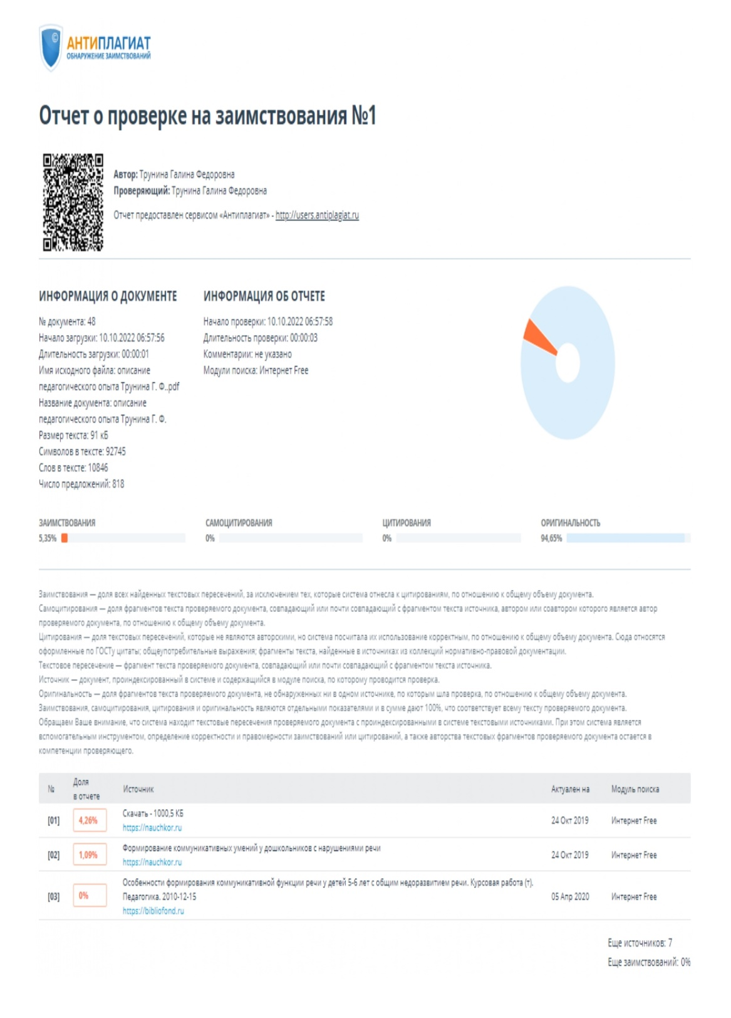

Slide 3
Представление педагогического опыта на сайте МАДОУ «Центр развития ребенка – детский сад №13»
https://ds13sar.schoolrm.ru/sveden/employees/14544/261584/?bitrix_include_areas=N

Slide 4
1. Соответствие данных первичного обследования и диагноза перспективному плану индивидуальной или групповой коррекции

Slide 5
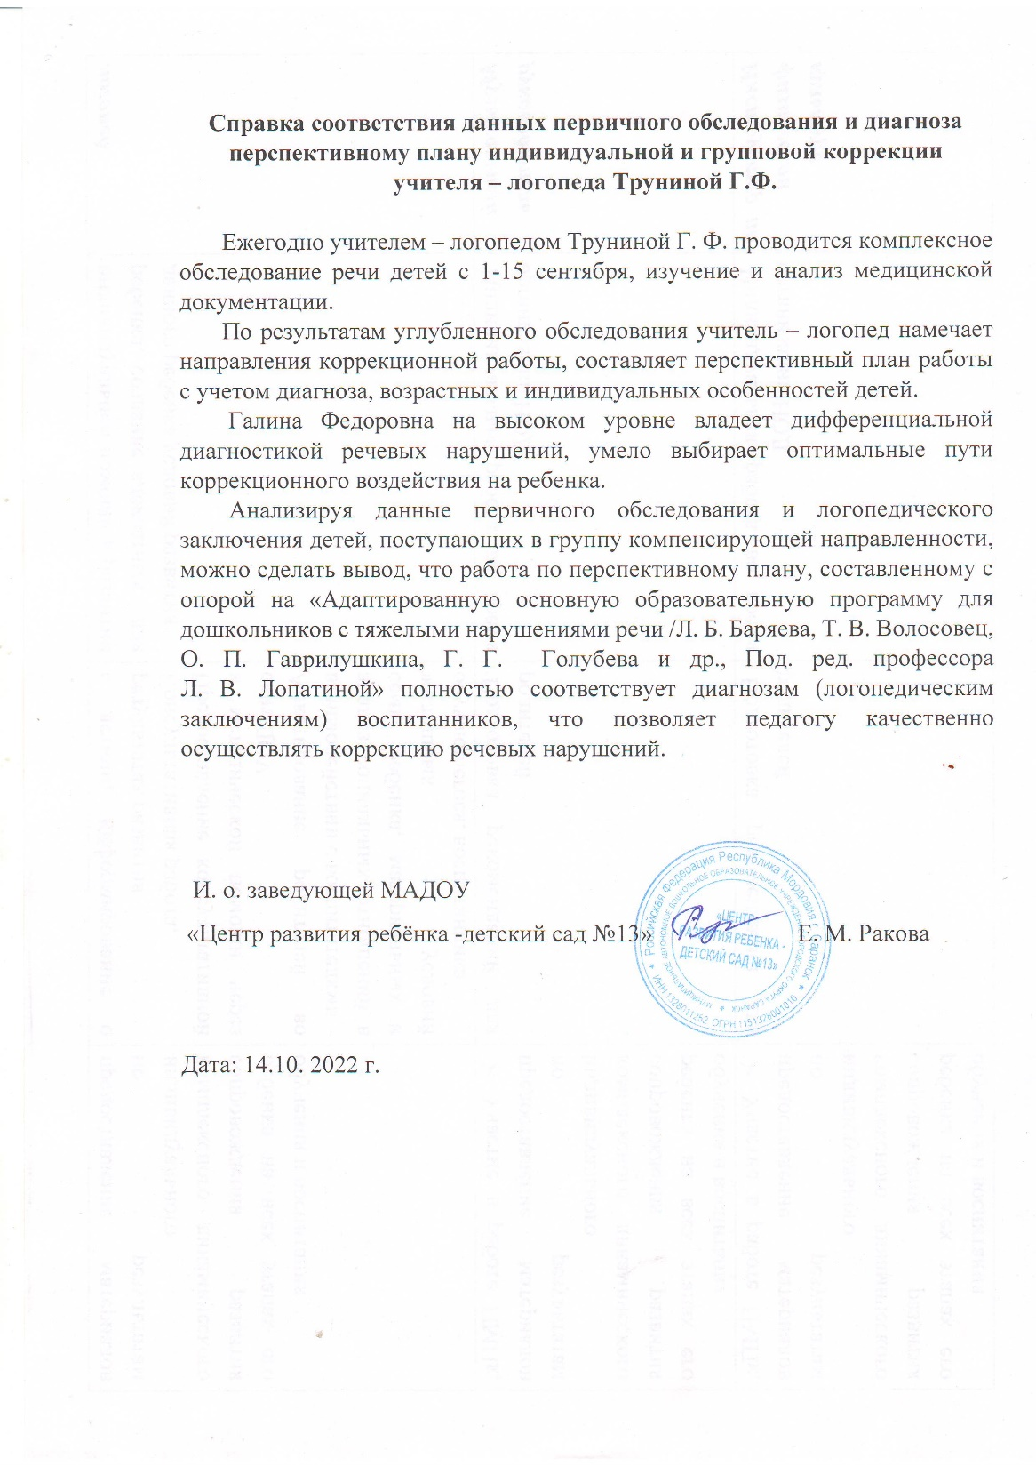

Slide 6
2. Динамика продвижения воспитанников в соответствии с перспективным планом коррекционной работы

Slide 7
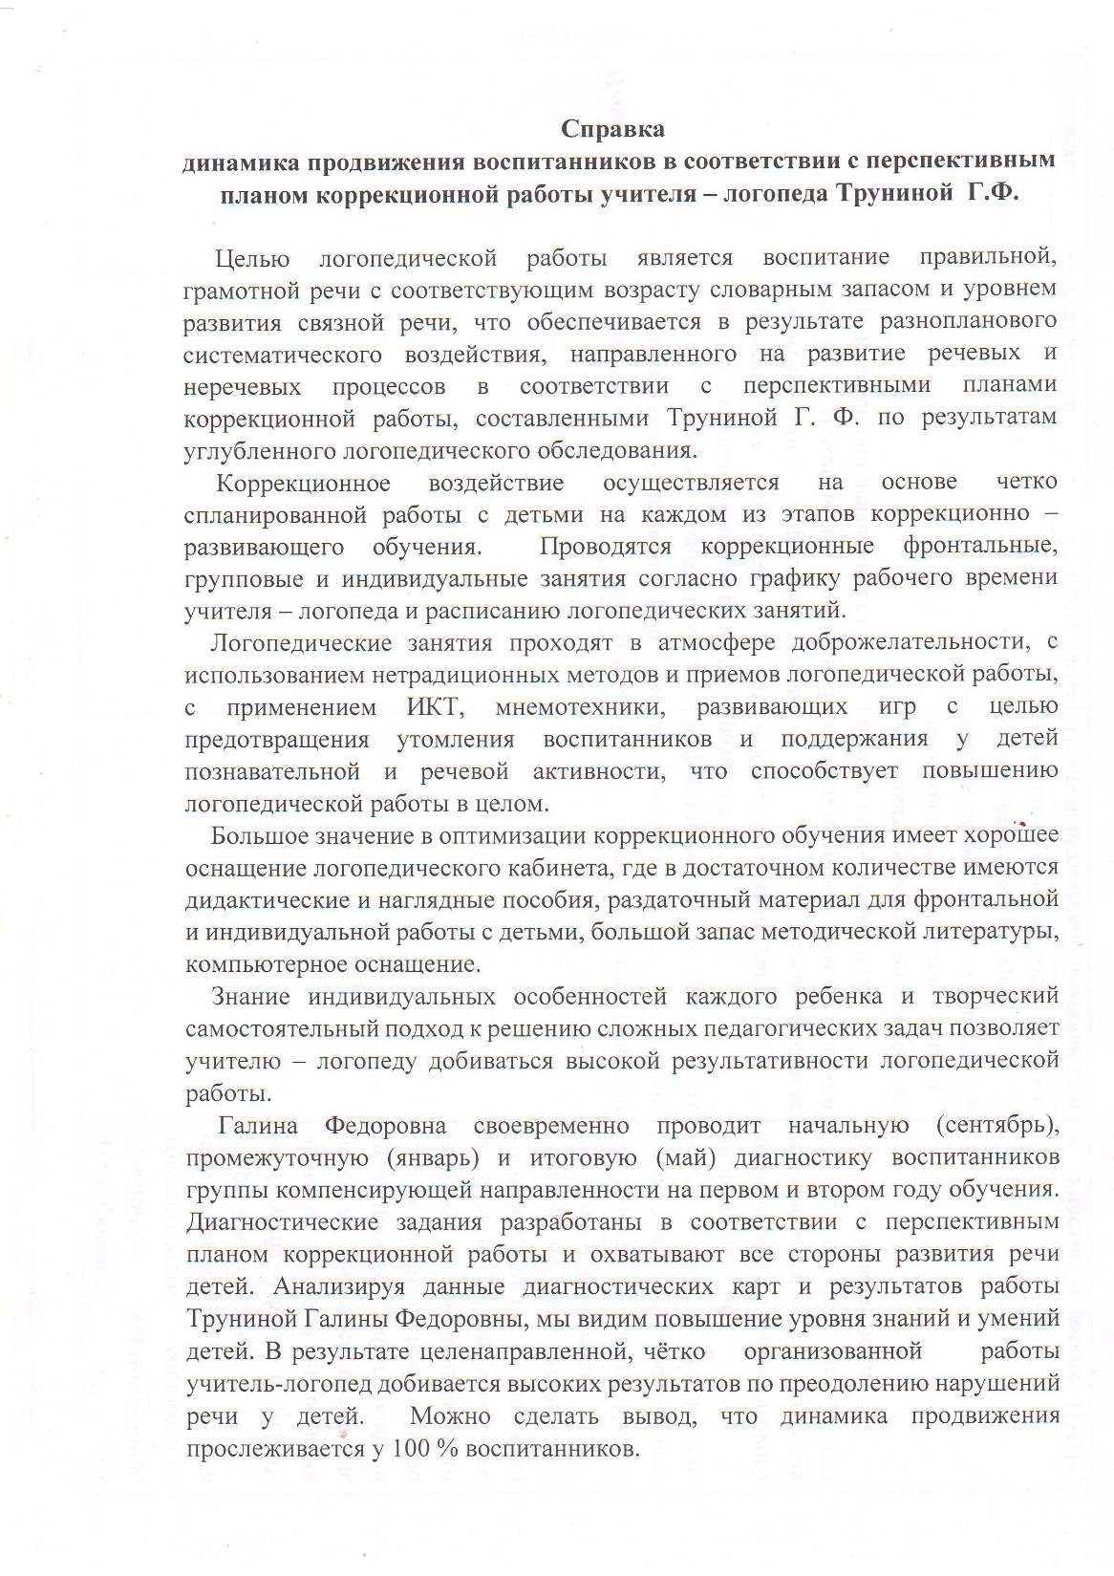
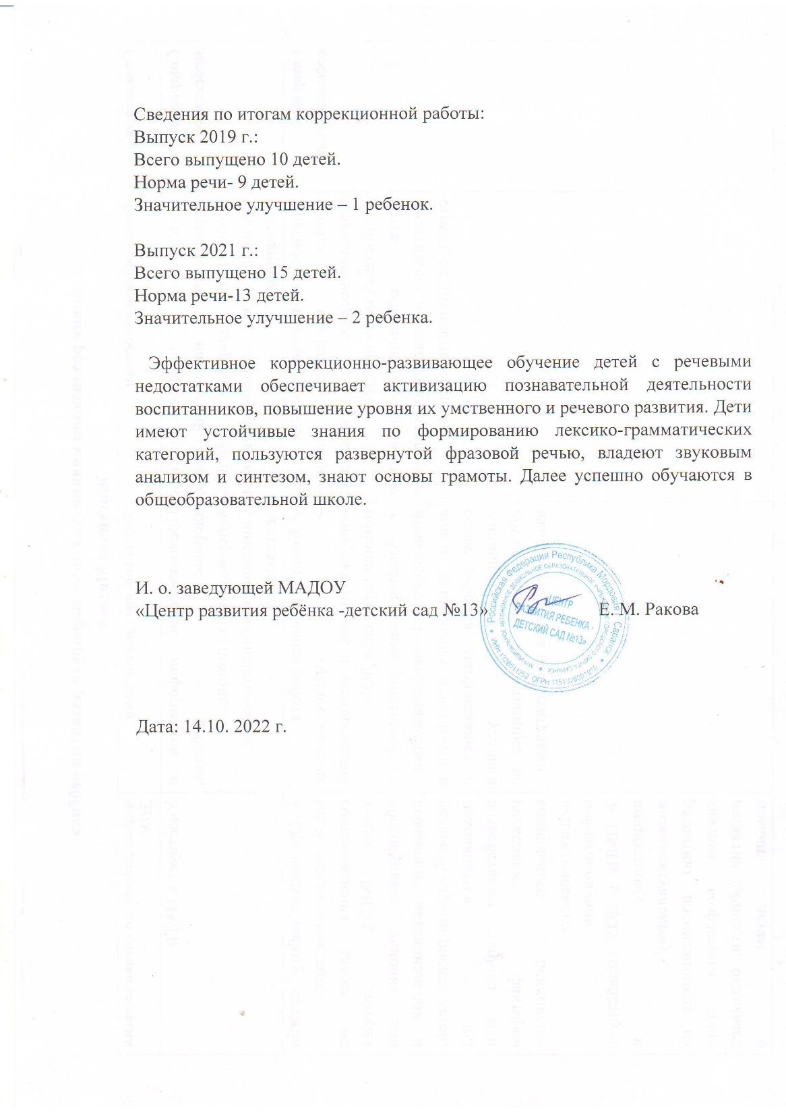

Slide 8
3. Взаимодействие с родителями, анкетирование.

Slide 9
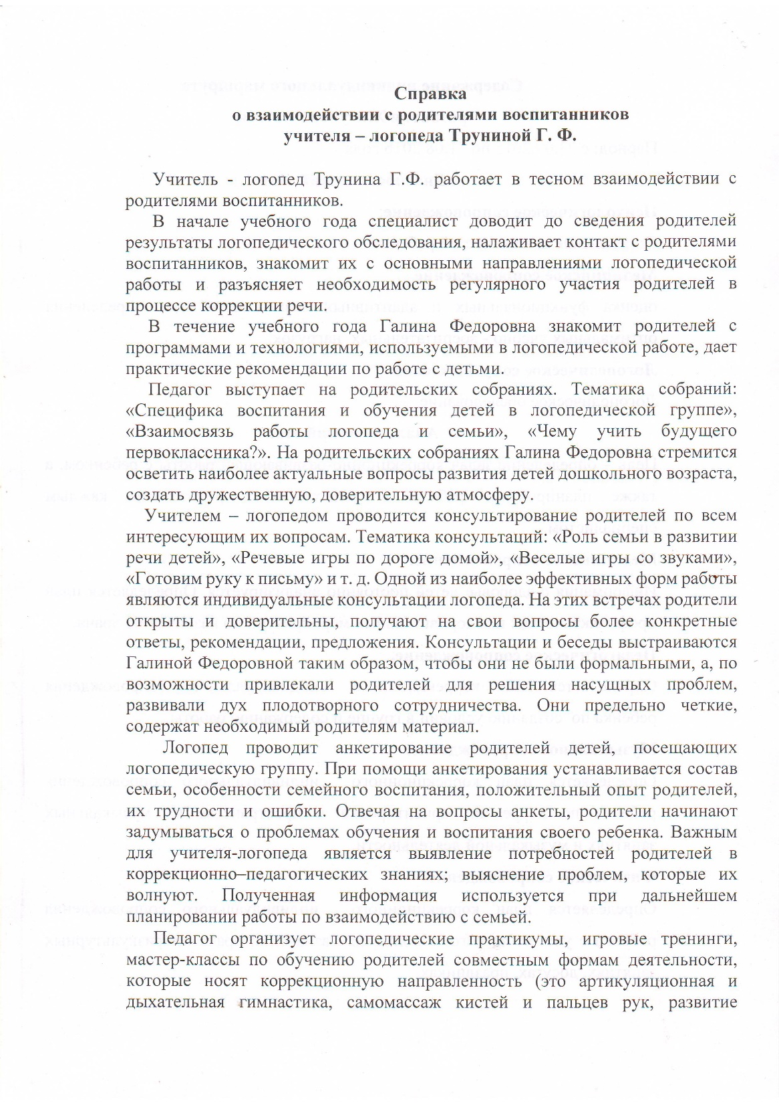
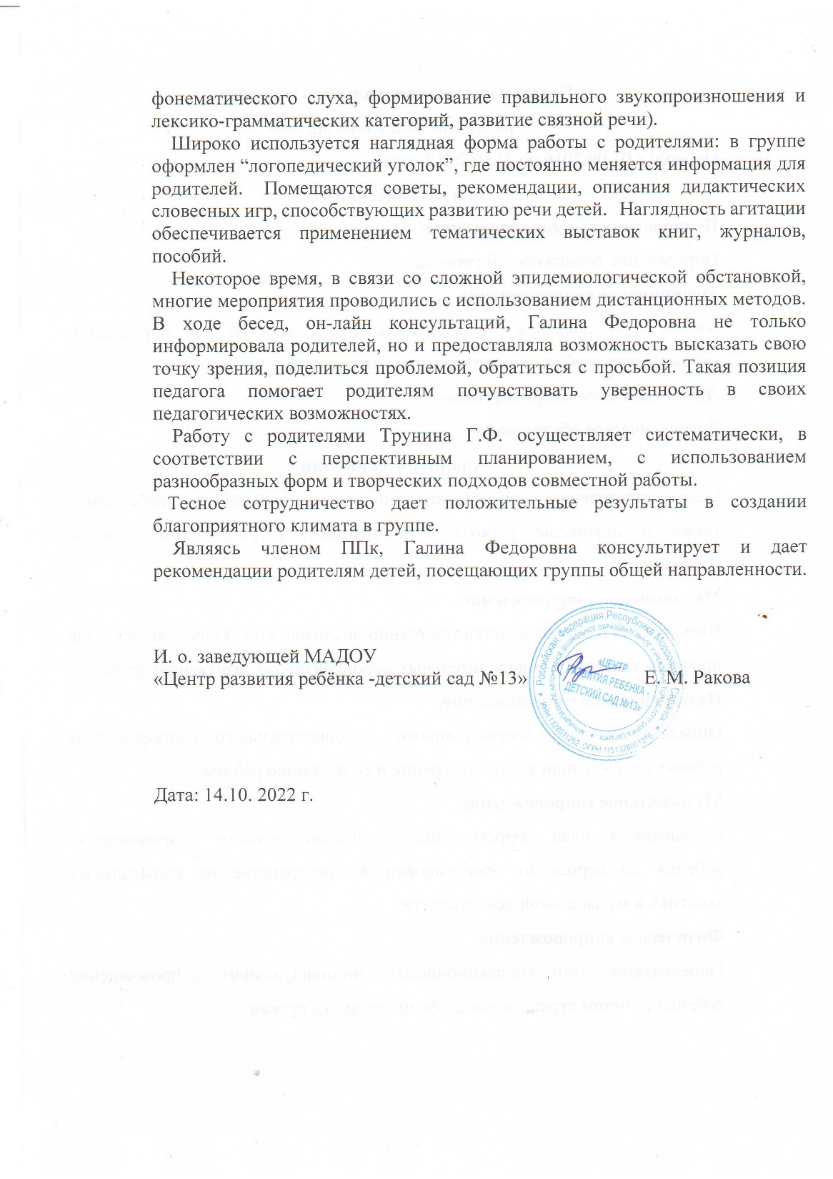

Slide 10
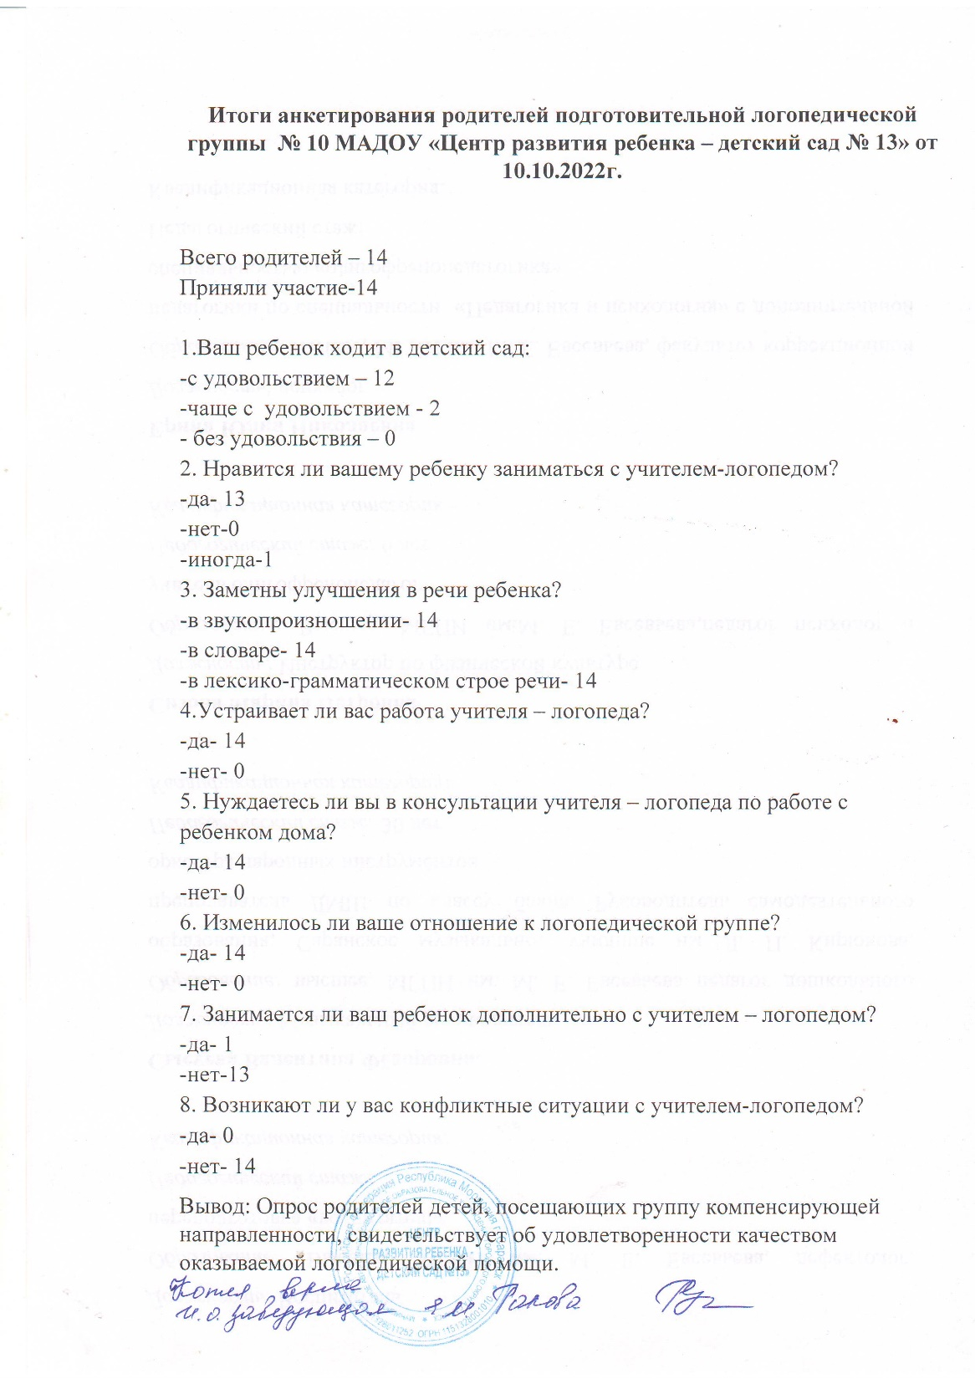

Slide 11
4.Участие в инновационной (экспериментальной)
деятельности

Slide 12
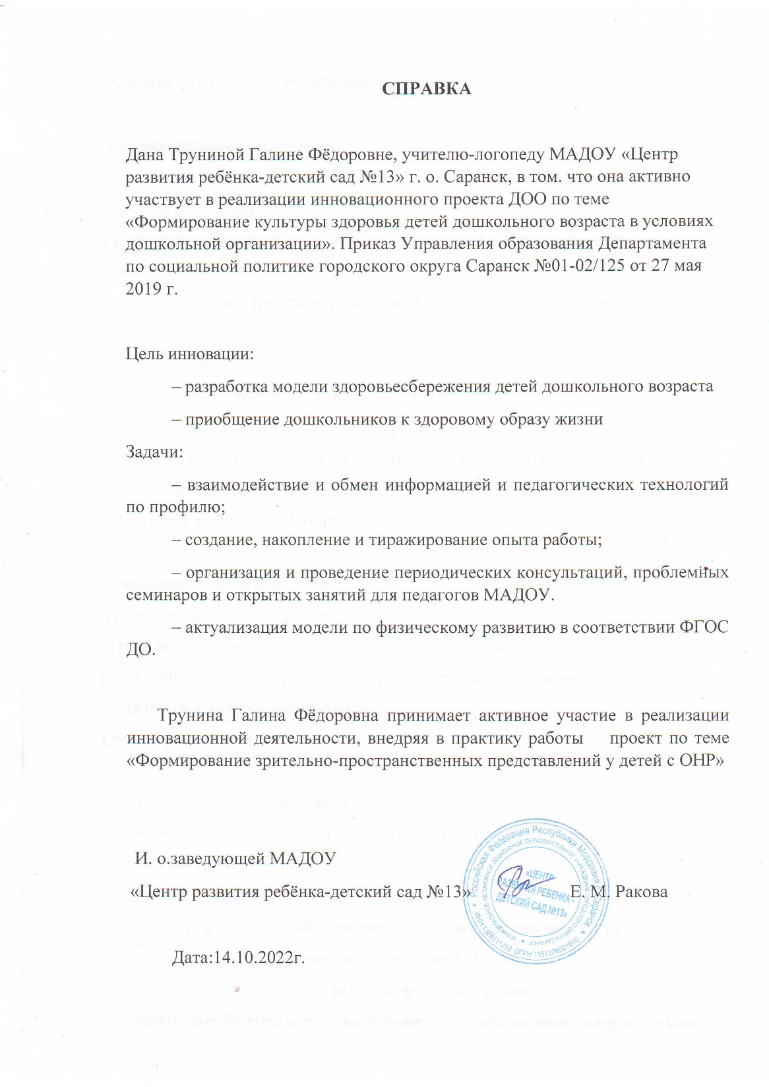
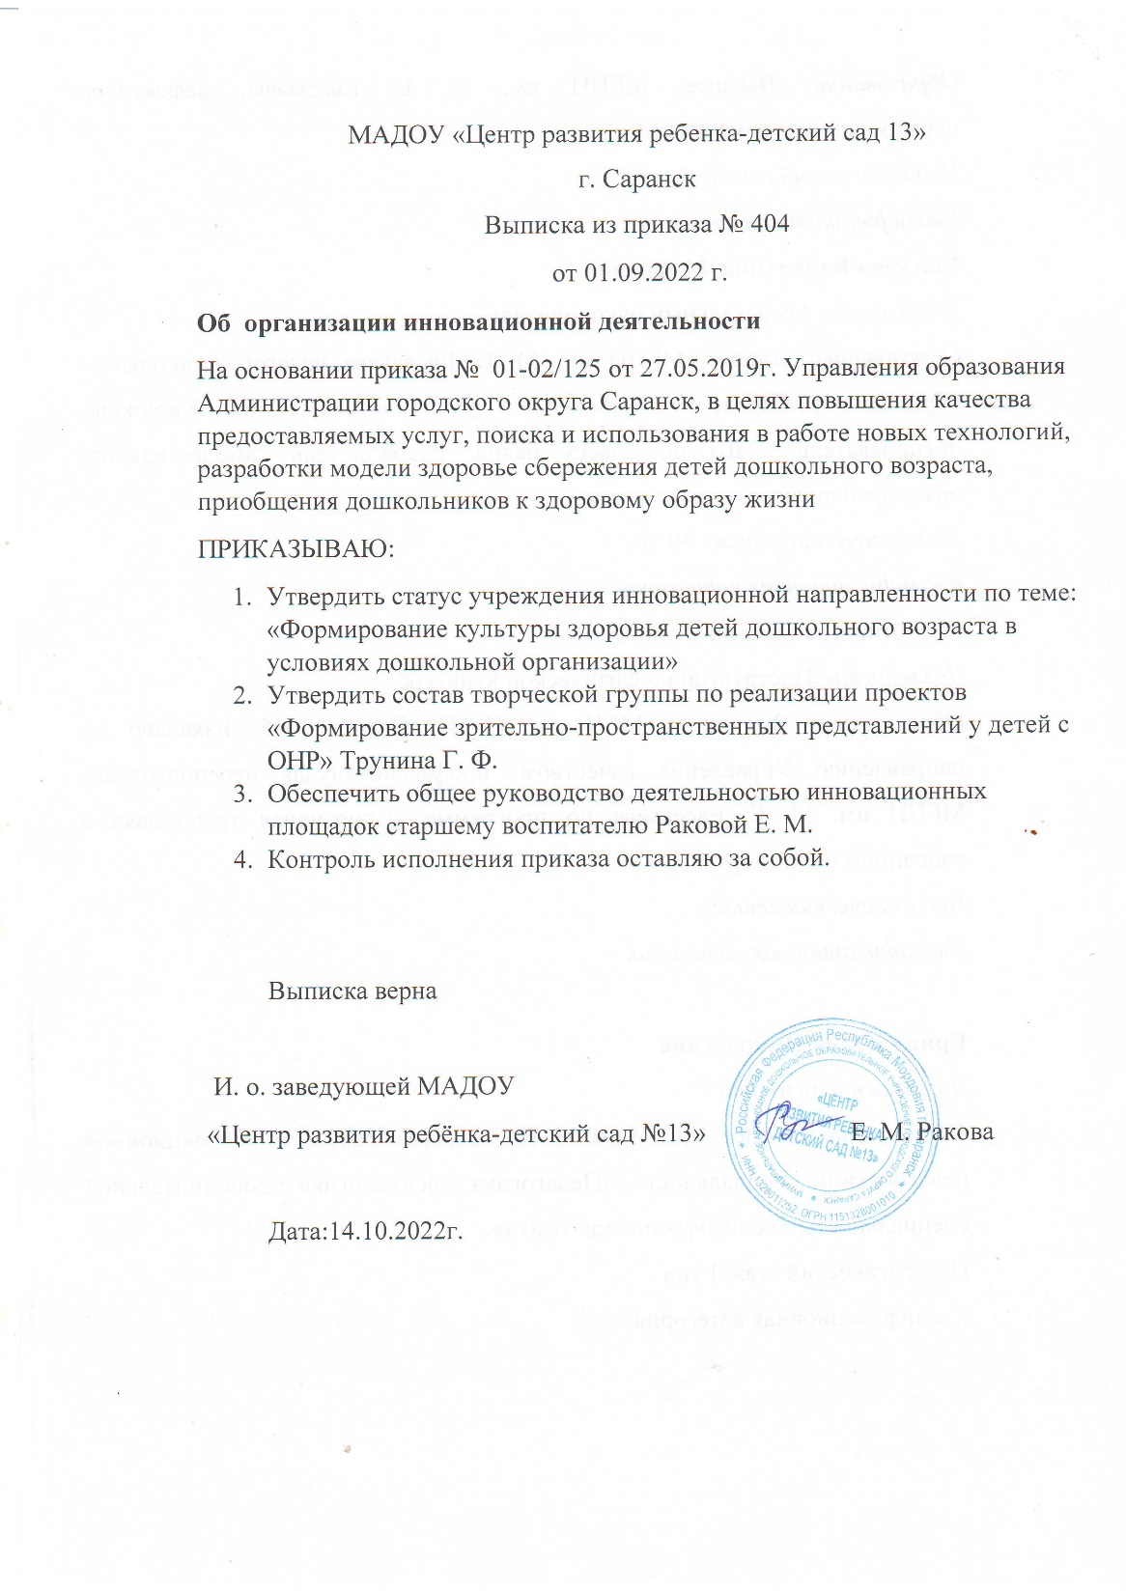

Slide 13
5.Участие детей в заочных олимпиадах, открытых конкурсах, конференциях, выставках, турнирах, соревнованиях

Slide 15
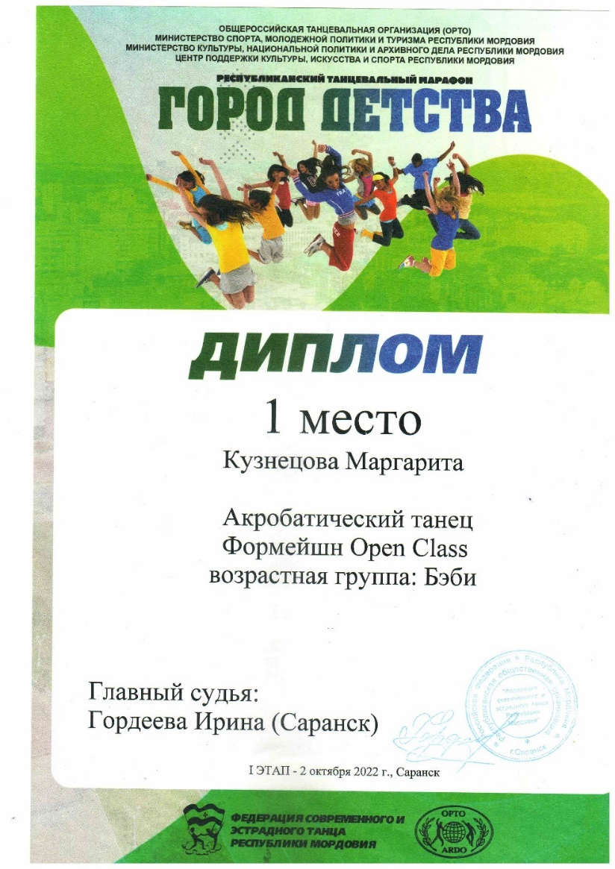
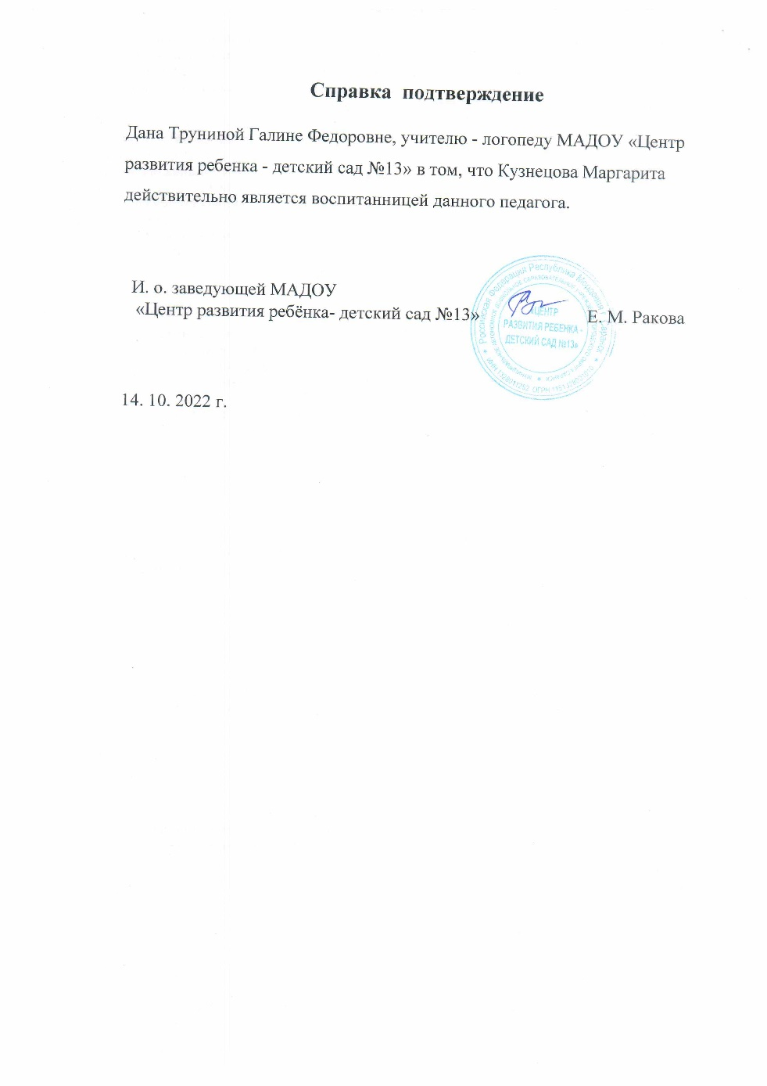
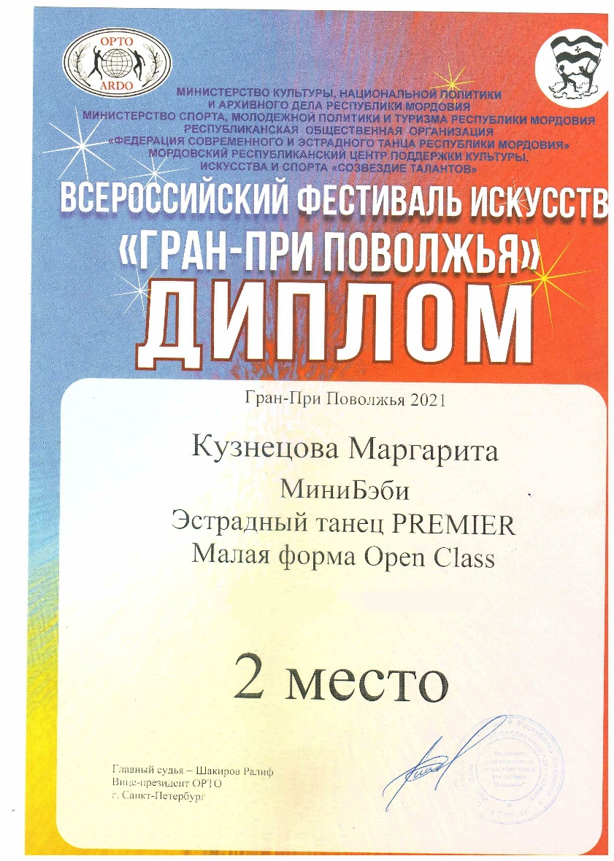

Slide 18
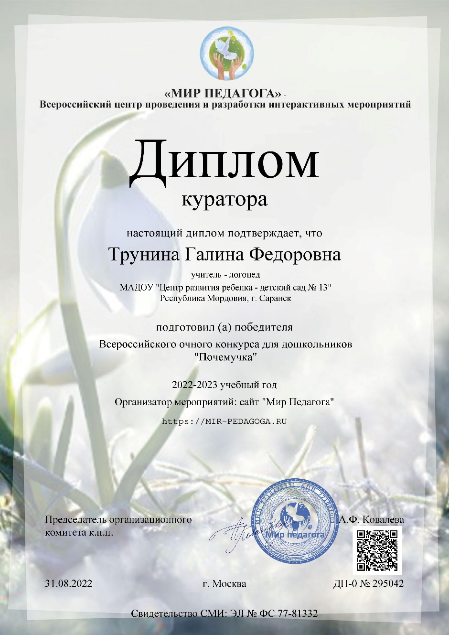

Slide 19
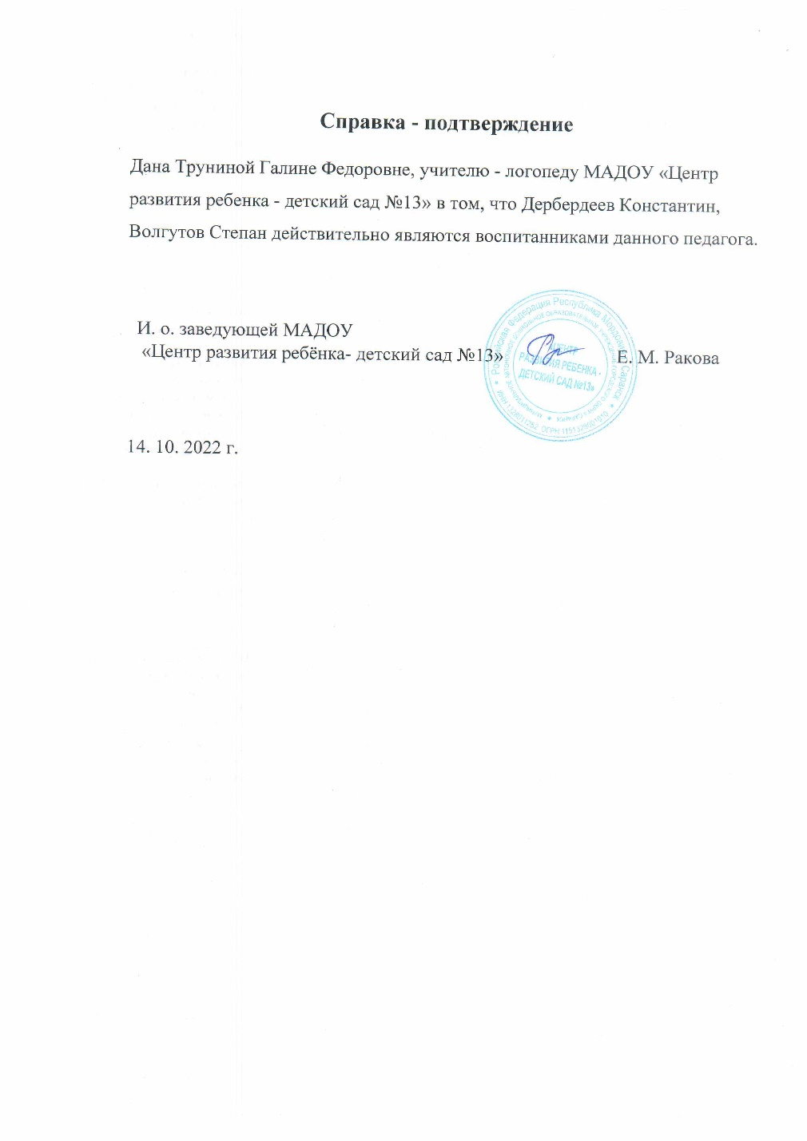
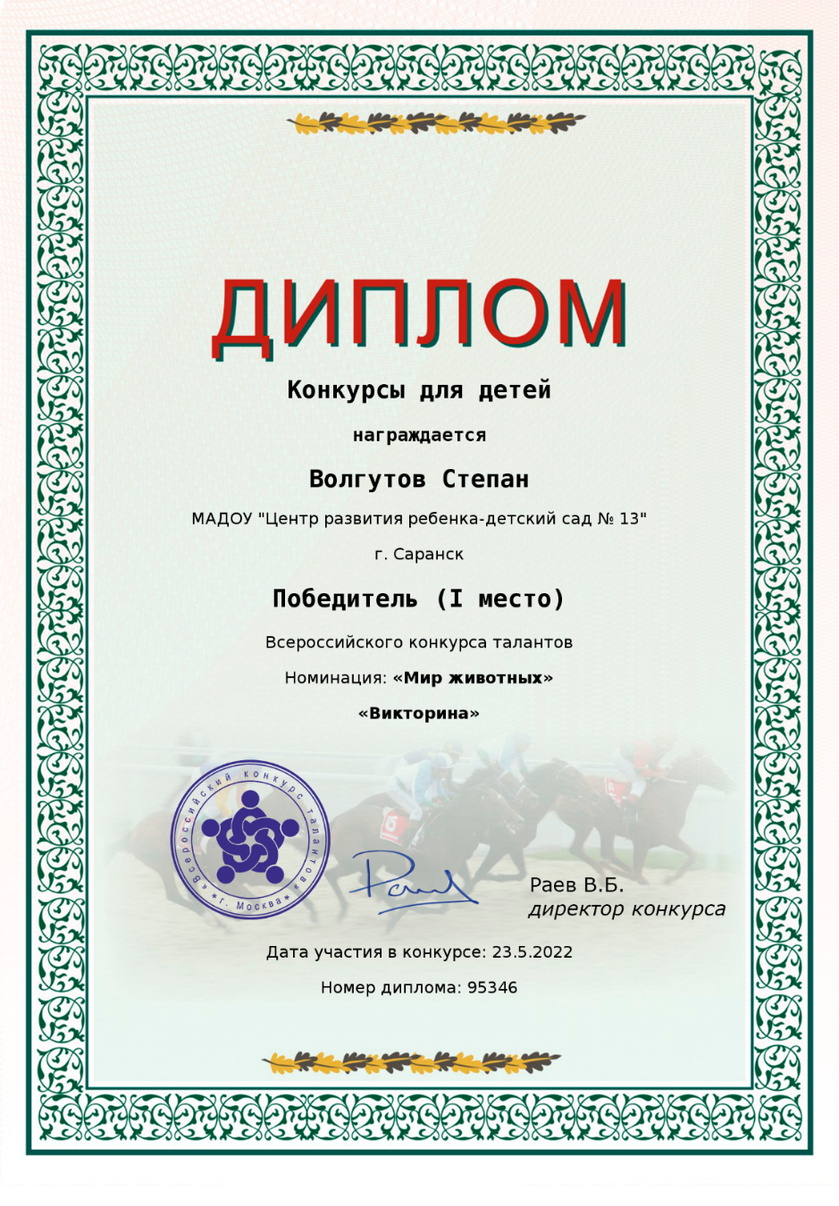

Slide 20
6. Наличие публикаций

Slide 21
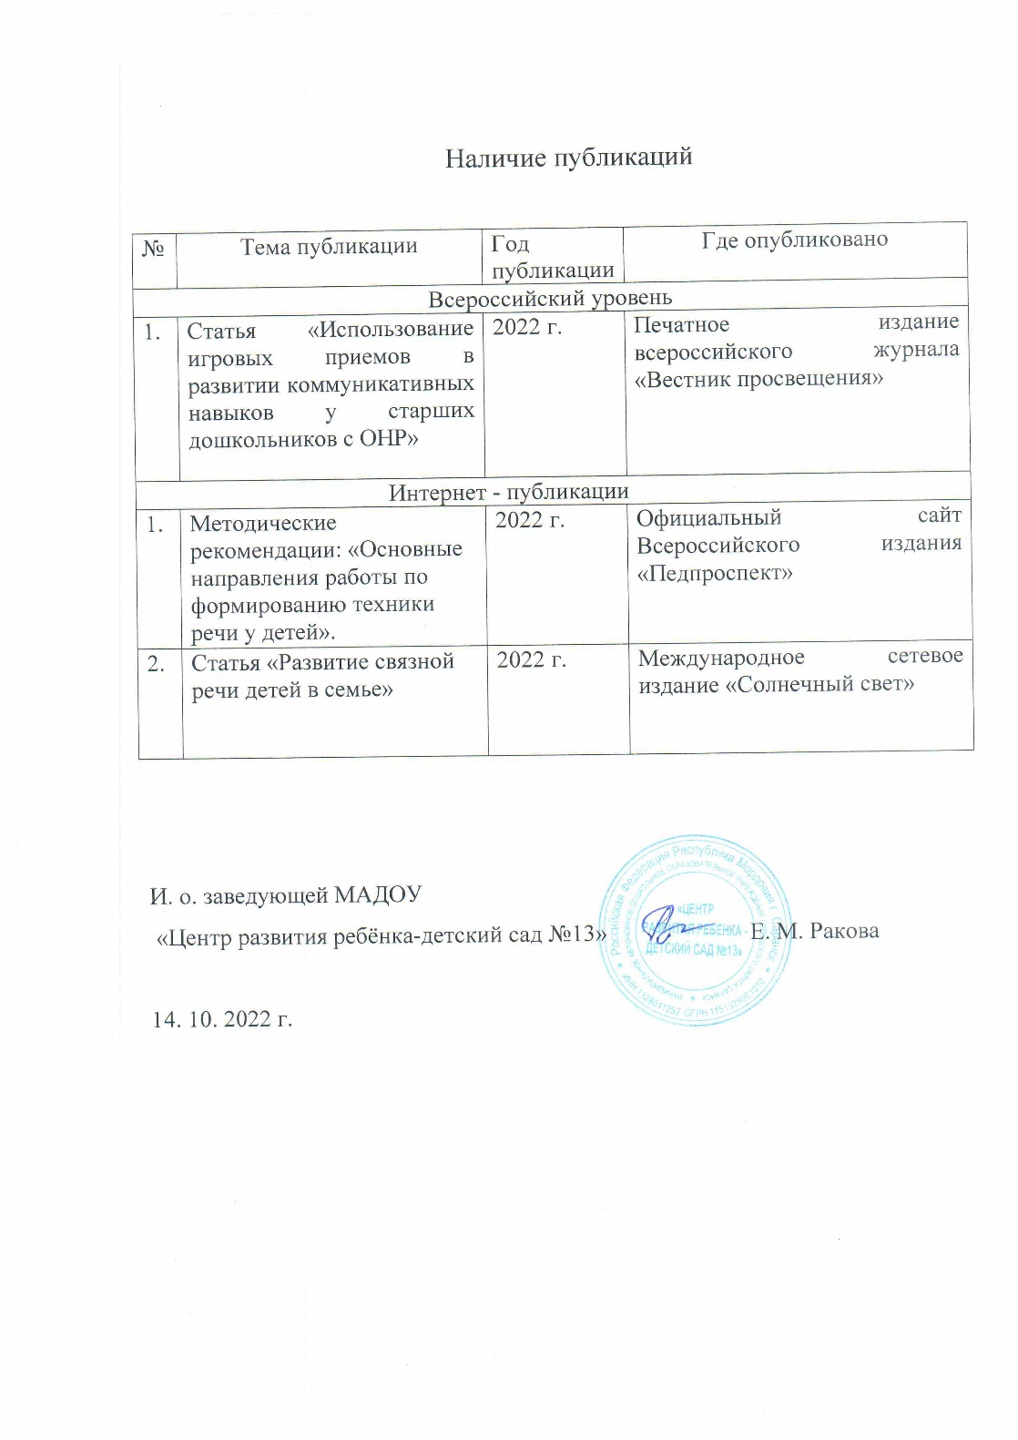

Slide 22
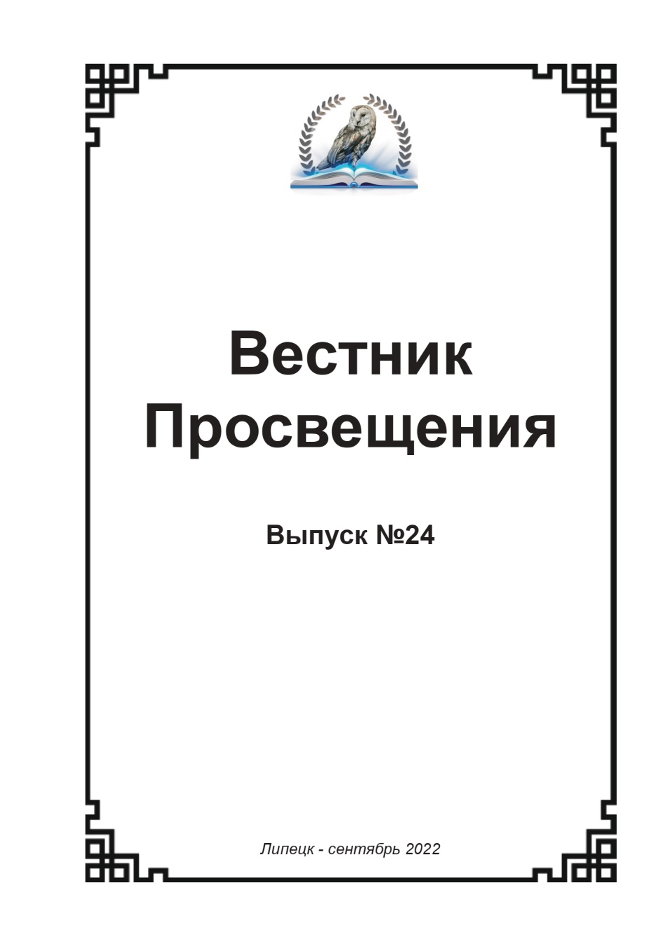

Slide 24
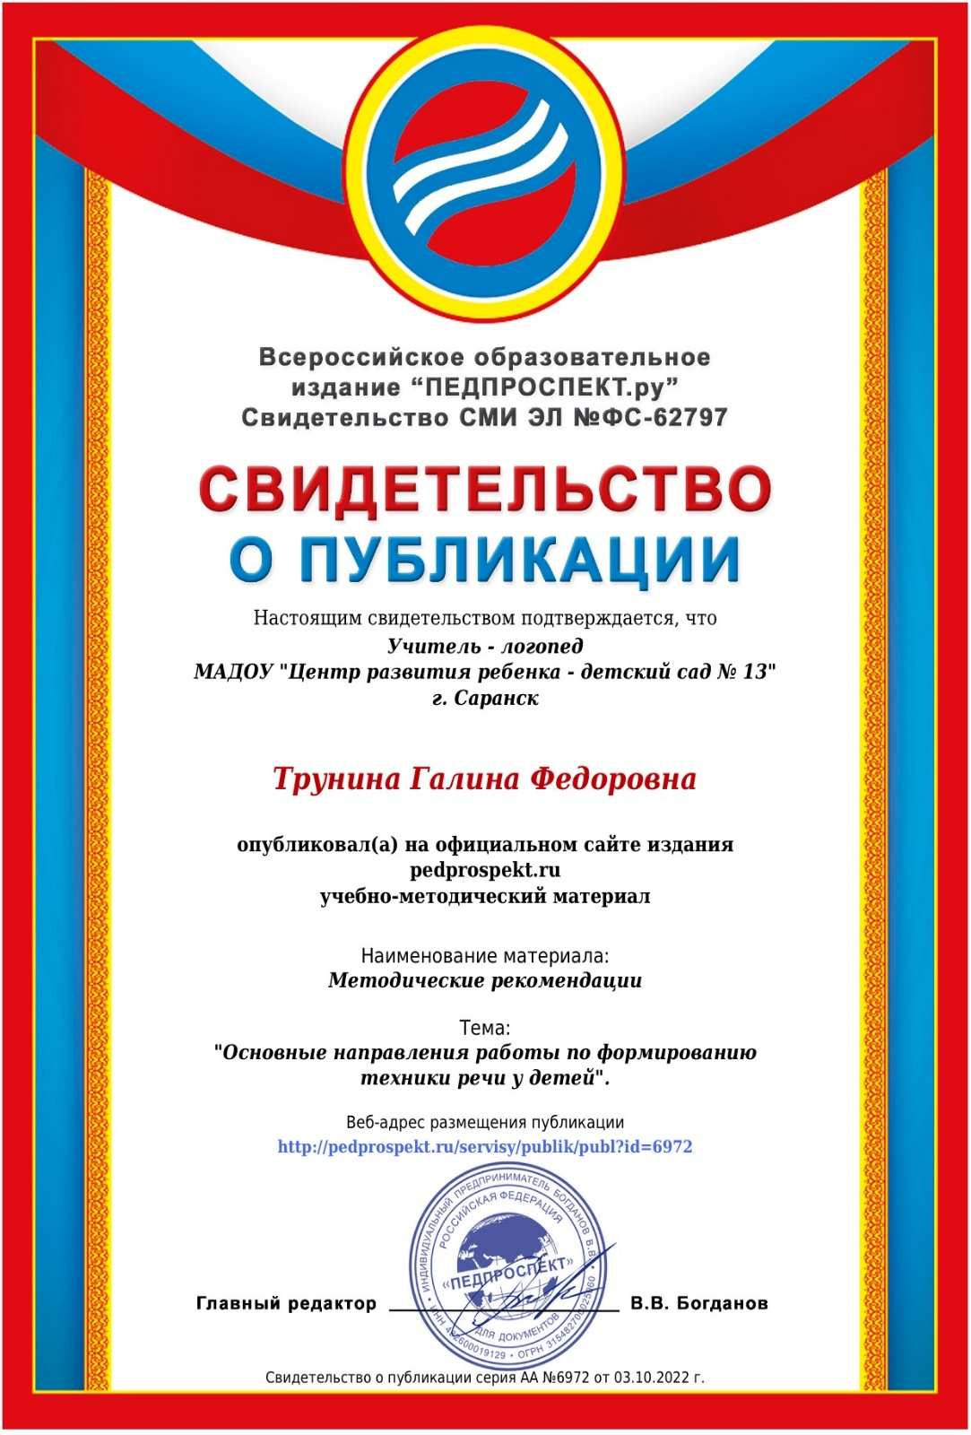

Slide 25
7.Наличие авторских программ,
методических пособий, методических рекомендаций

Slide 26
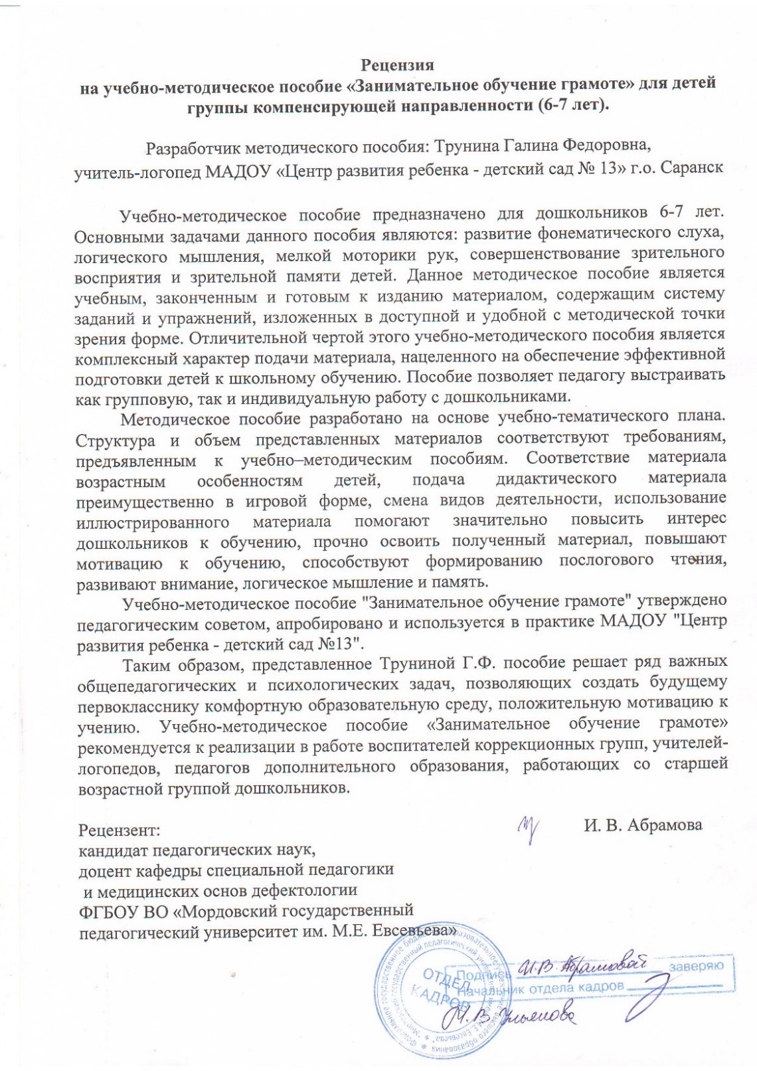
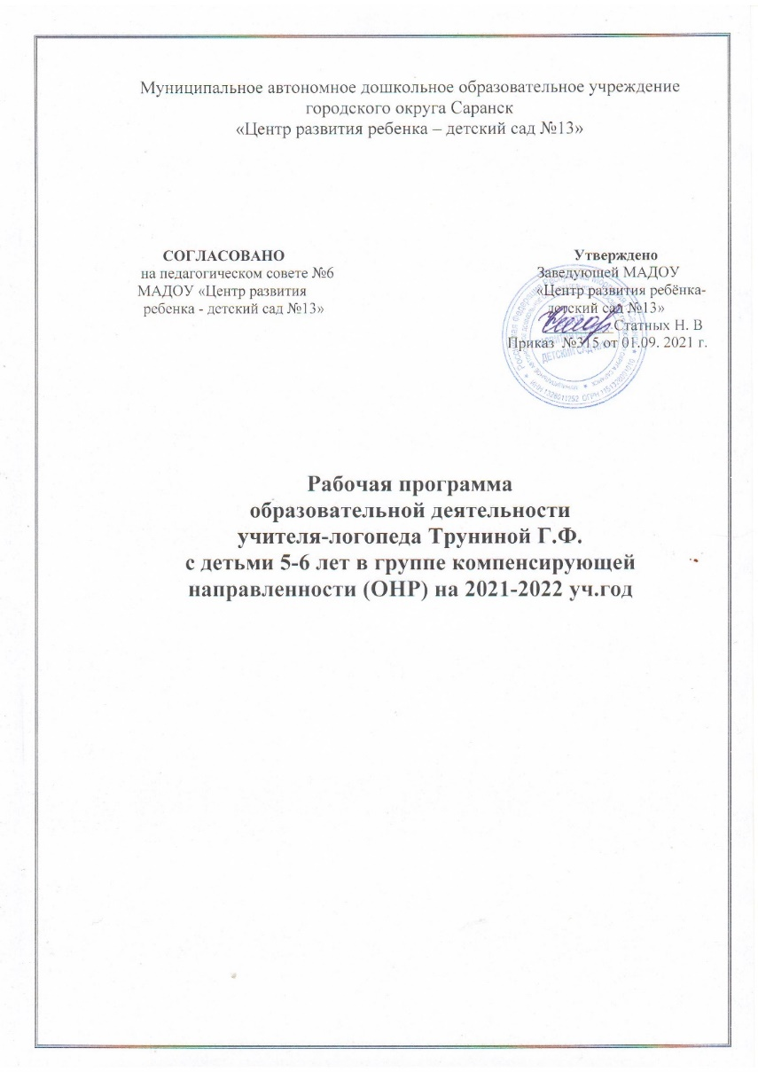
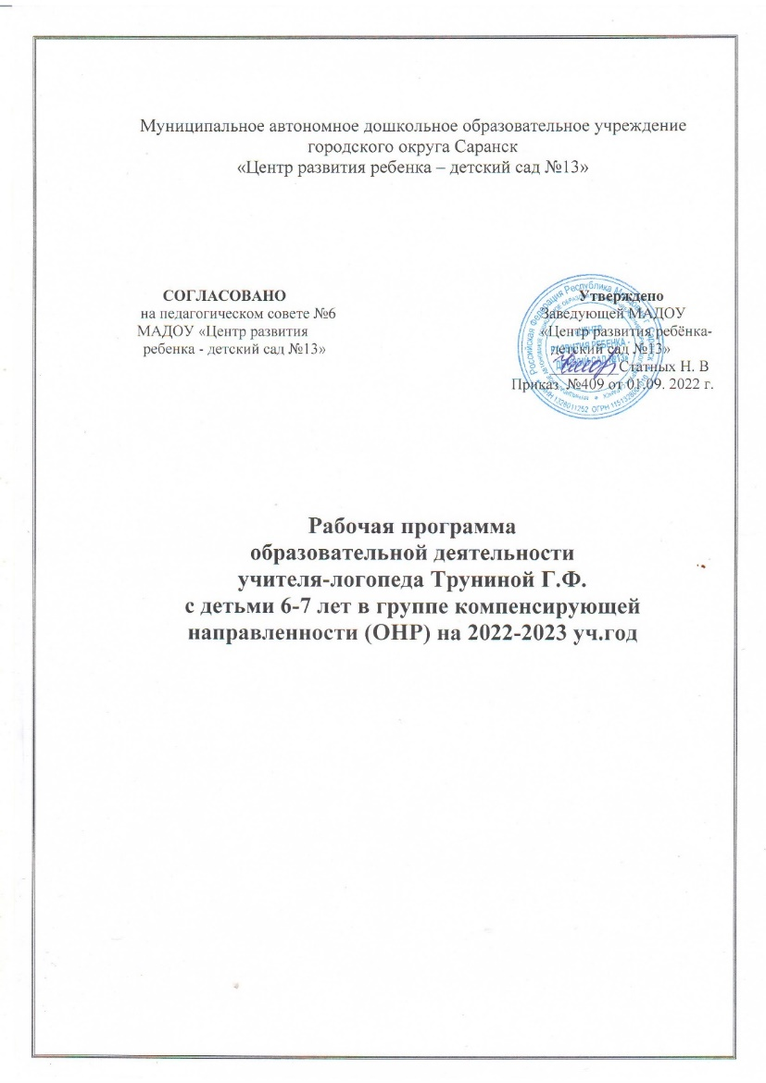

Slide 27
8. Выступления на заседаниях методических советов, научно – практических конференциях, педагогических чтениях, семинарах, секциях, форумах, радиопередачах(очно)
Уровень образовательной организации-2
Республиканский-2
Всероссийский - 3
Международный-1

Slide 28
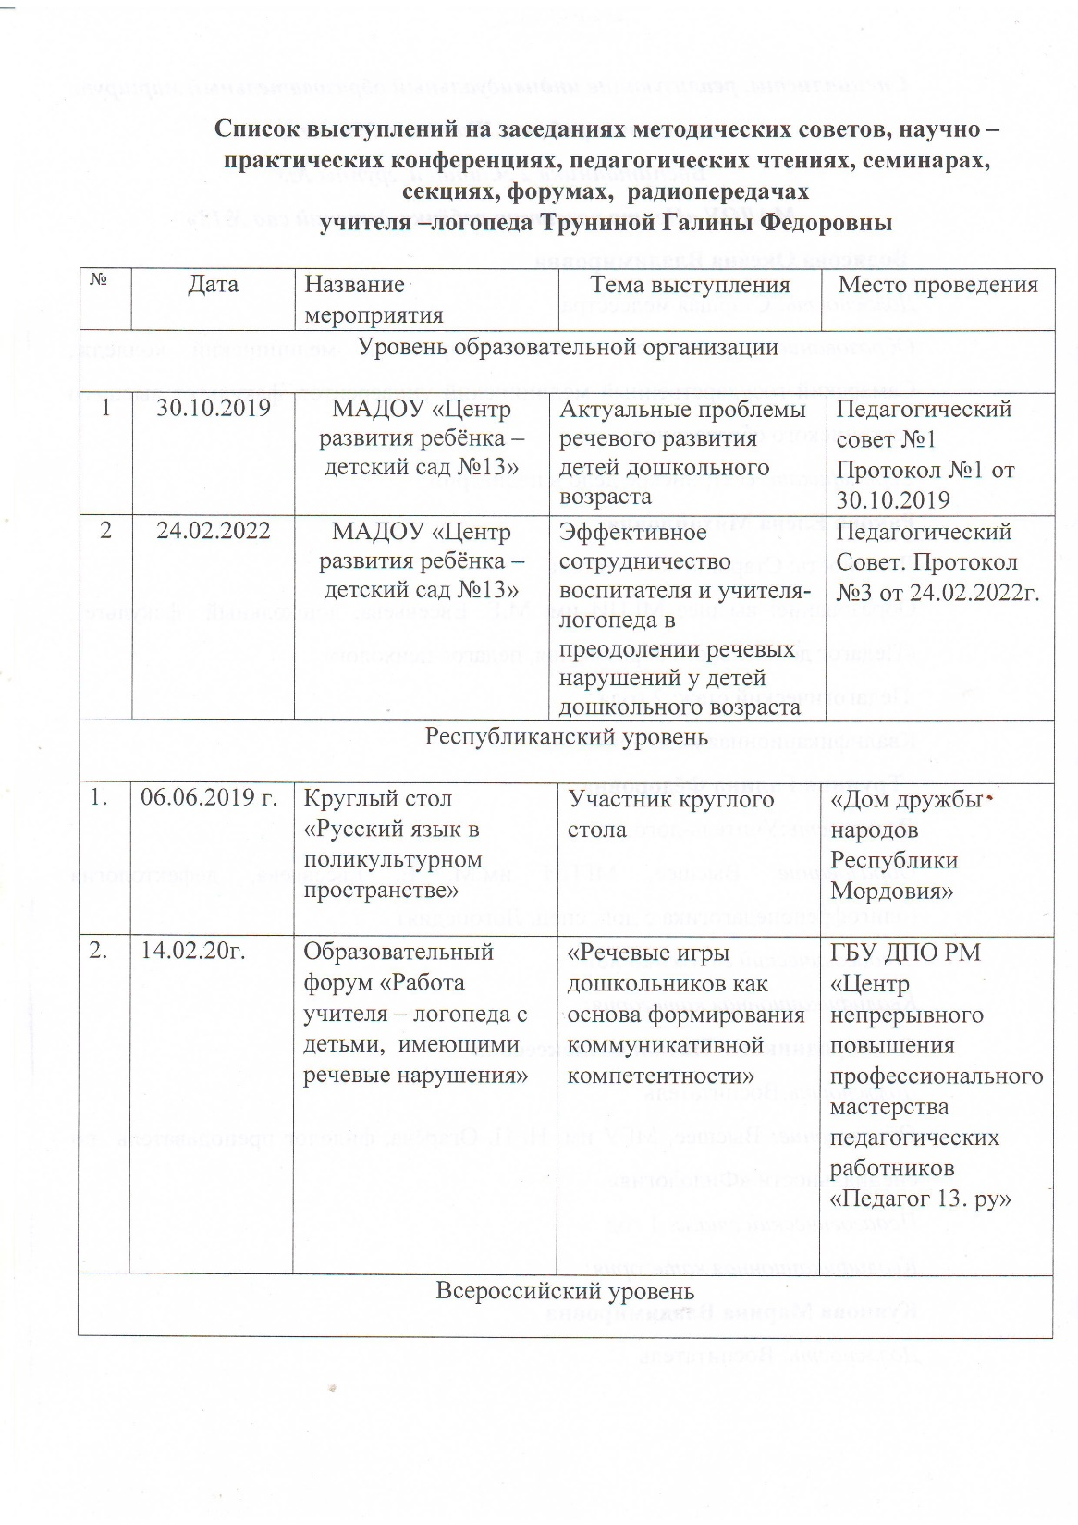
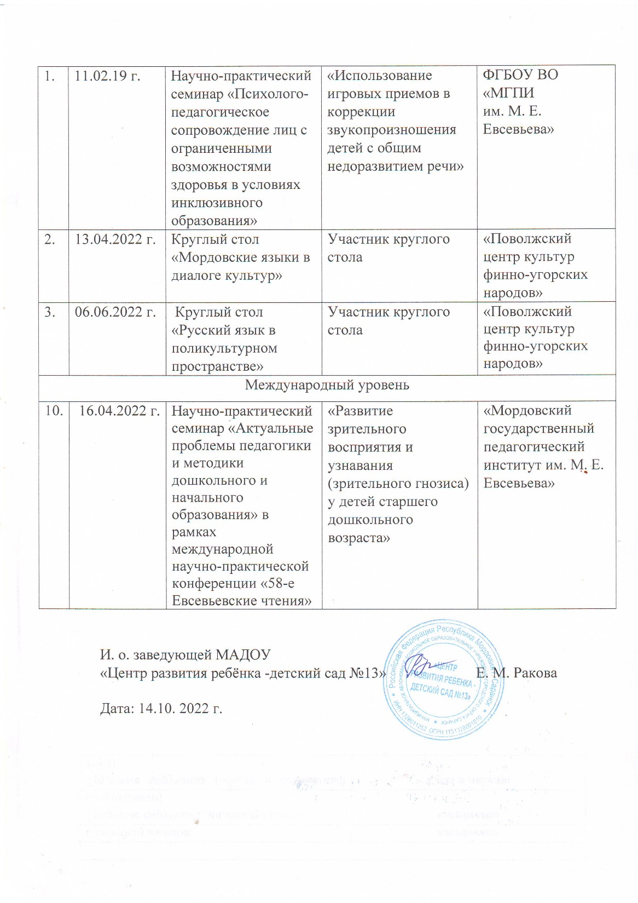

Slide 29
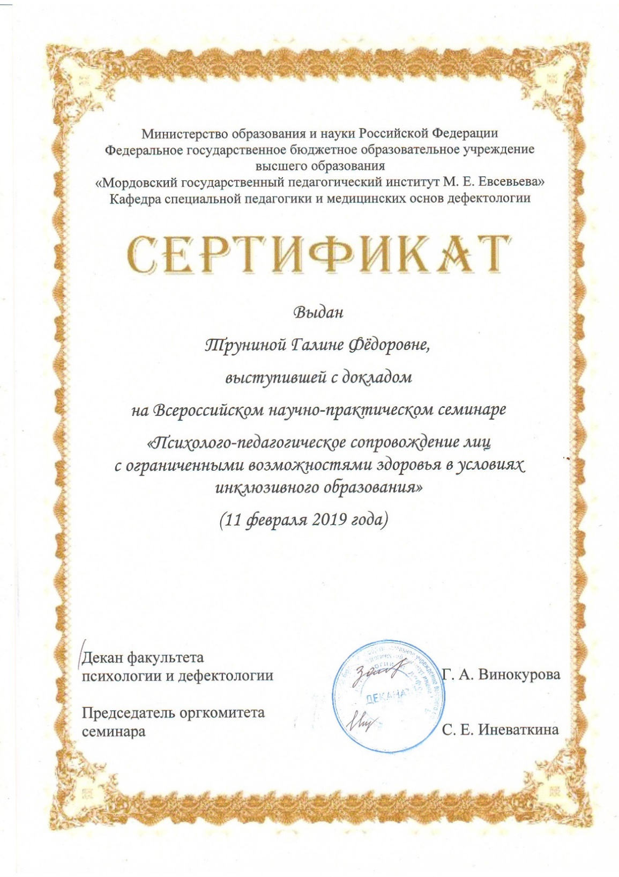

Slide 30
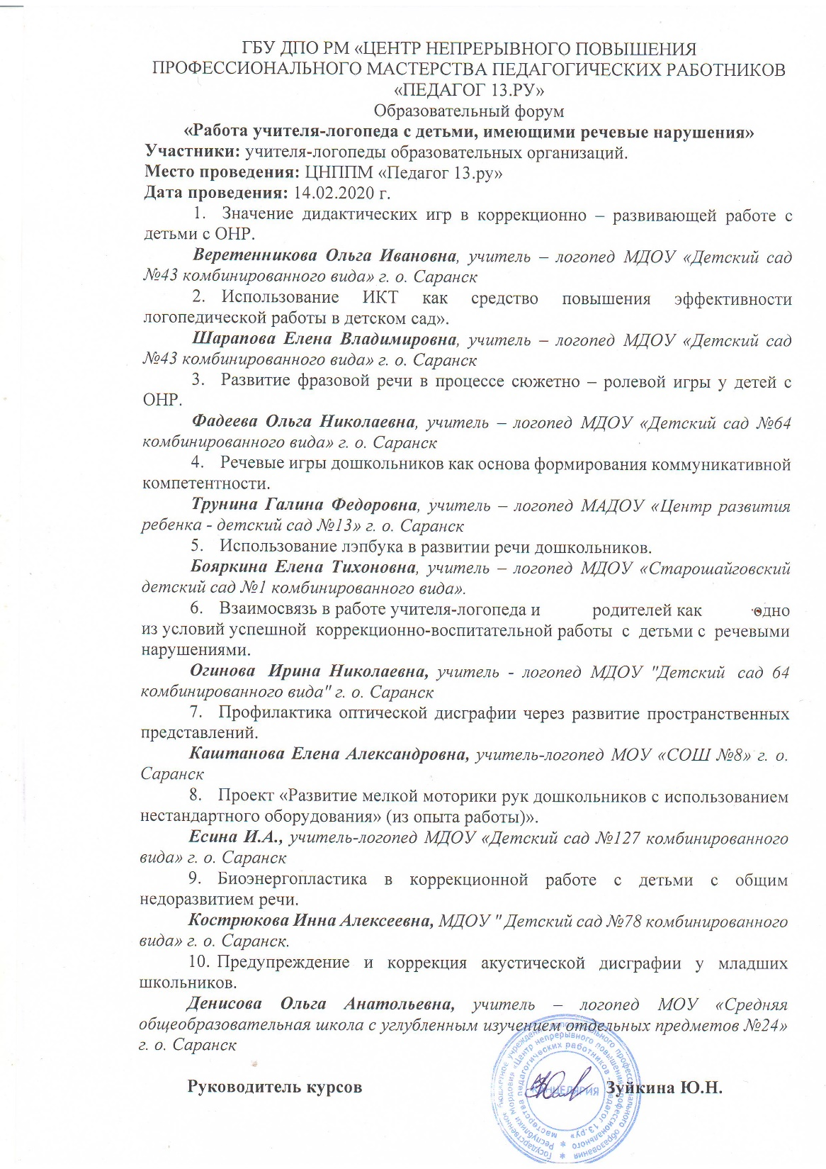
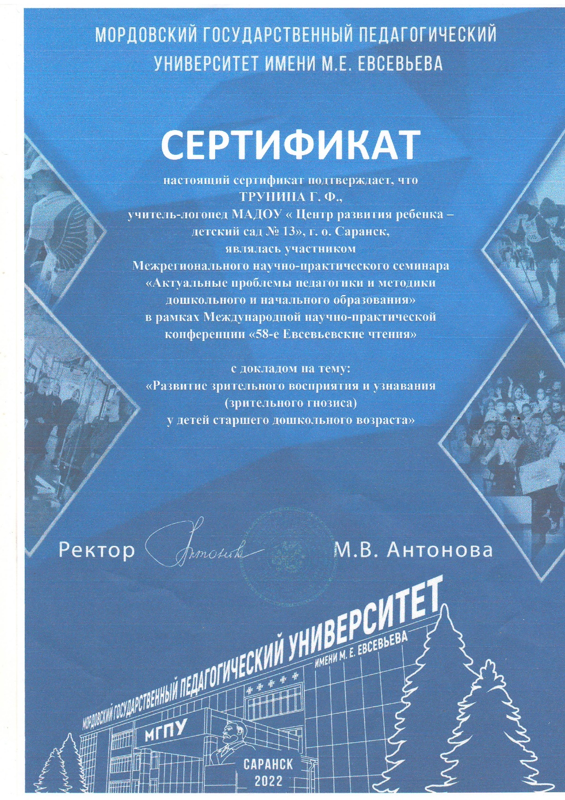

Slide 31
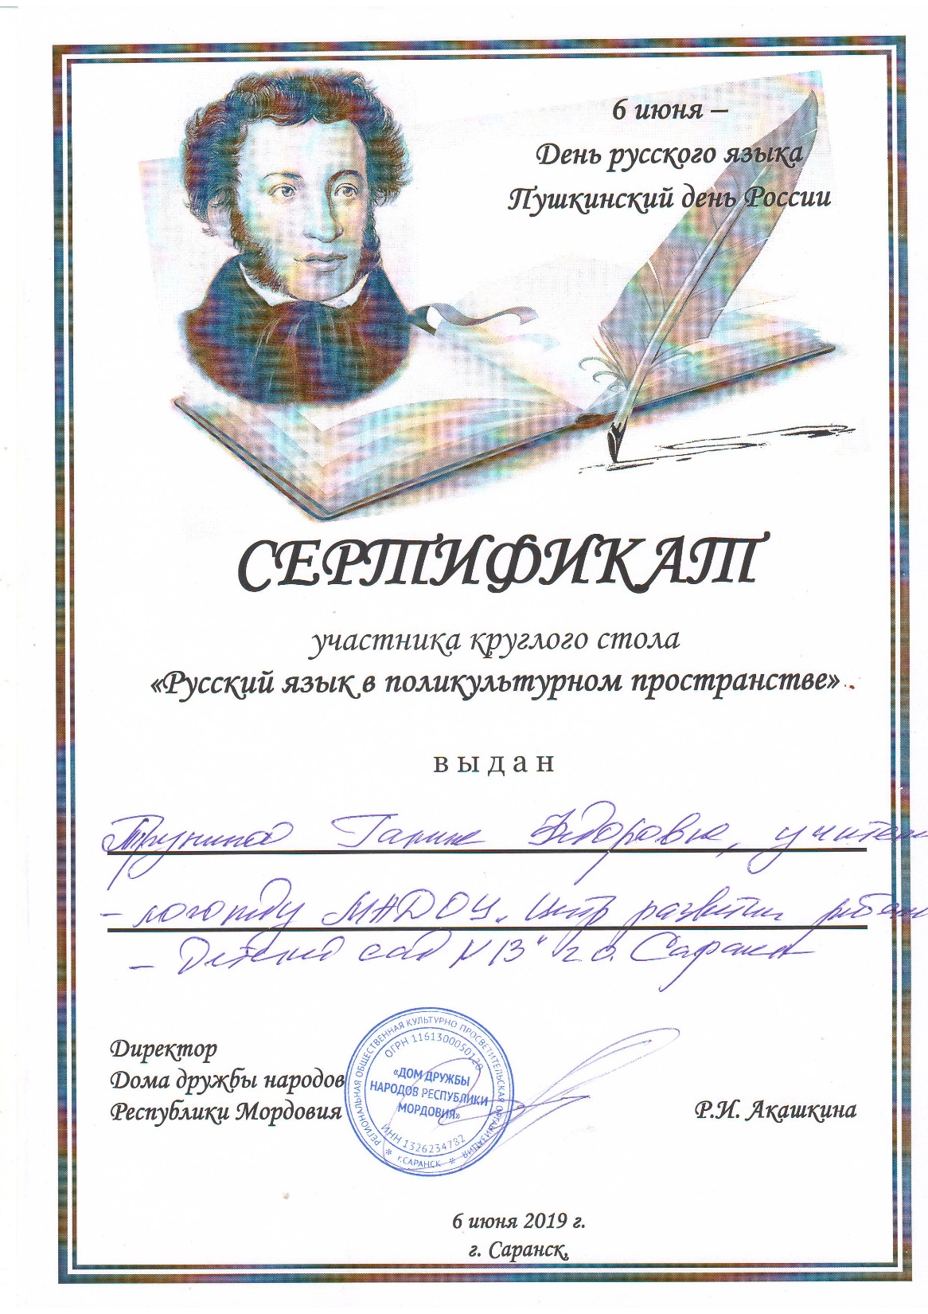
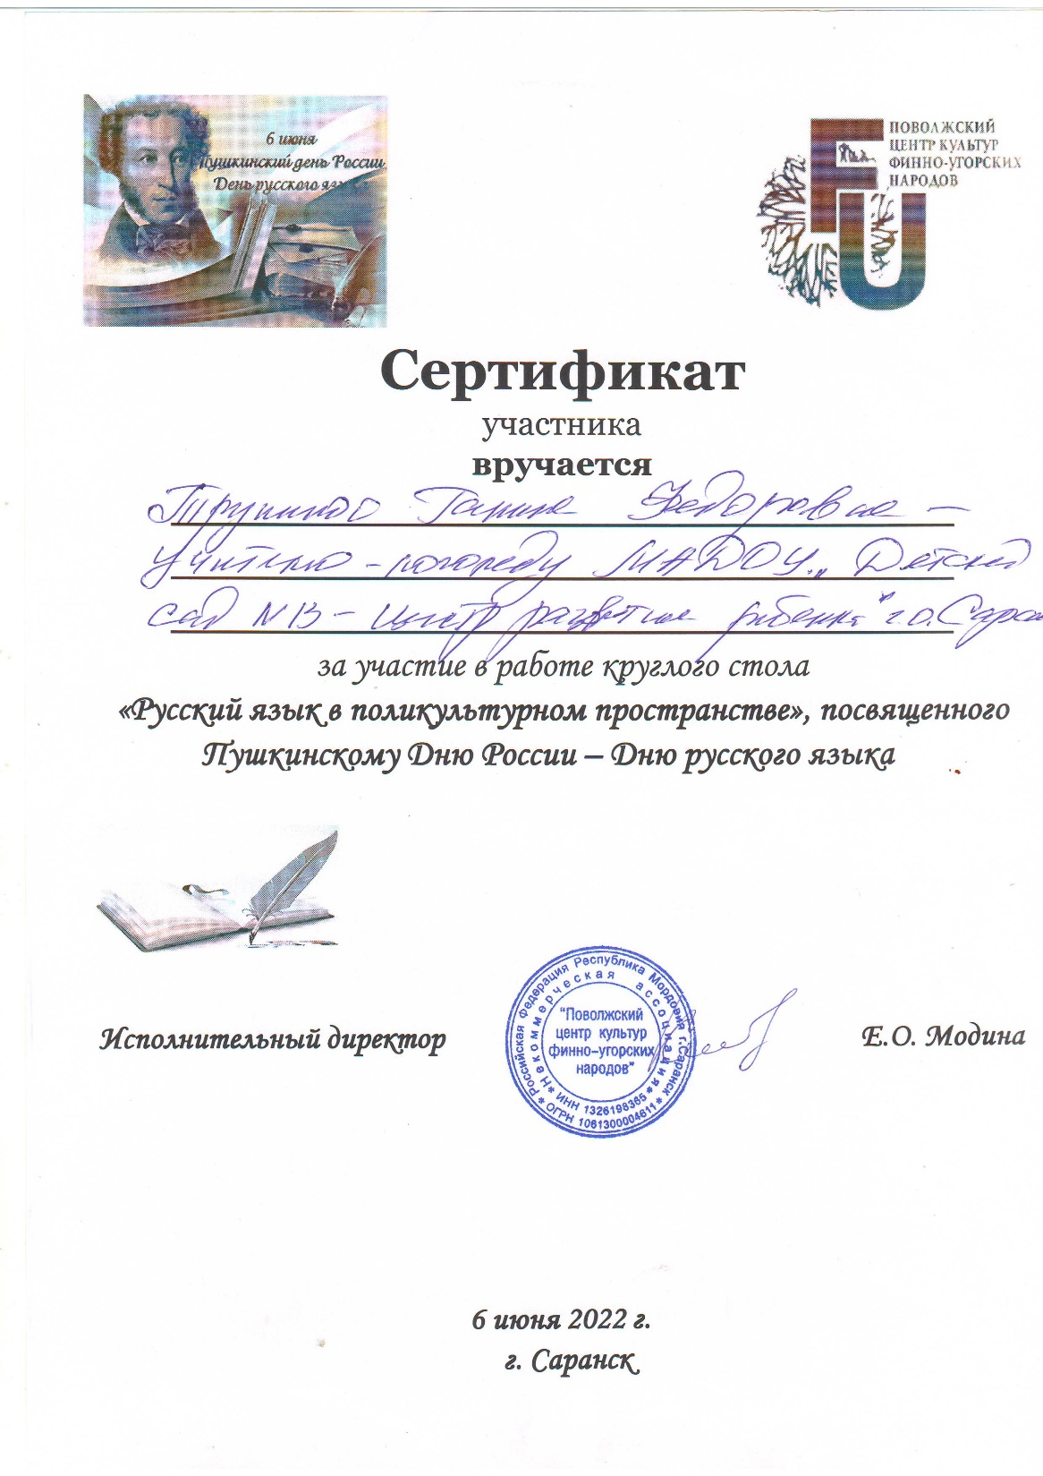

Slide 32
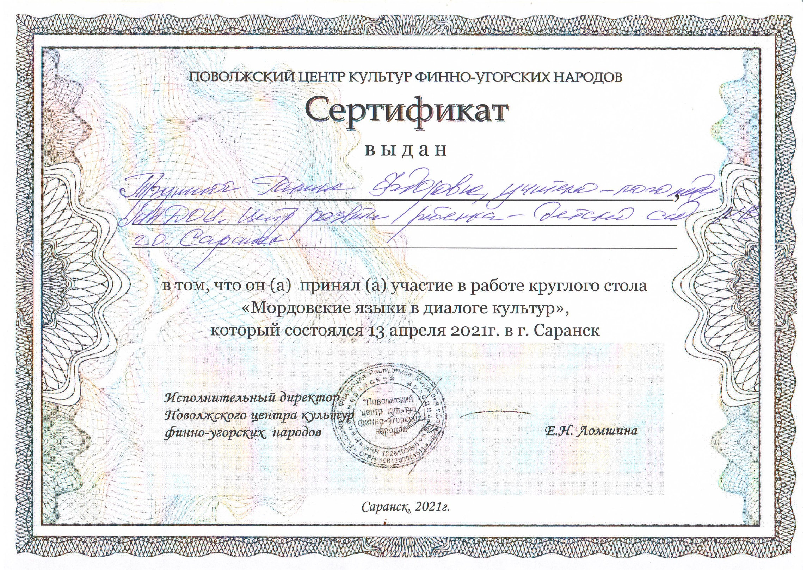

Slide 34
9. Проведение открытых мастер-классов,
занятий, мероприятий.

Slide 35
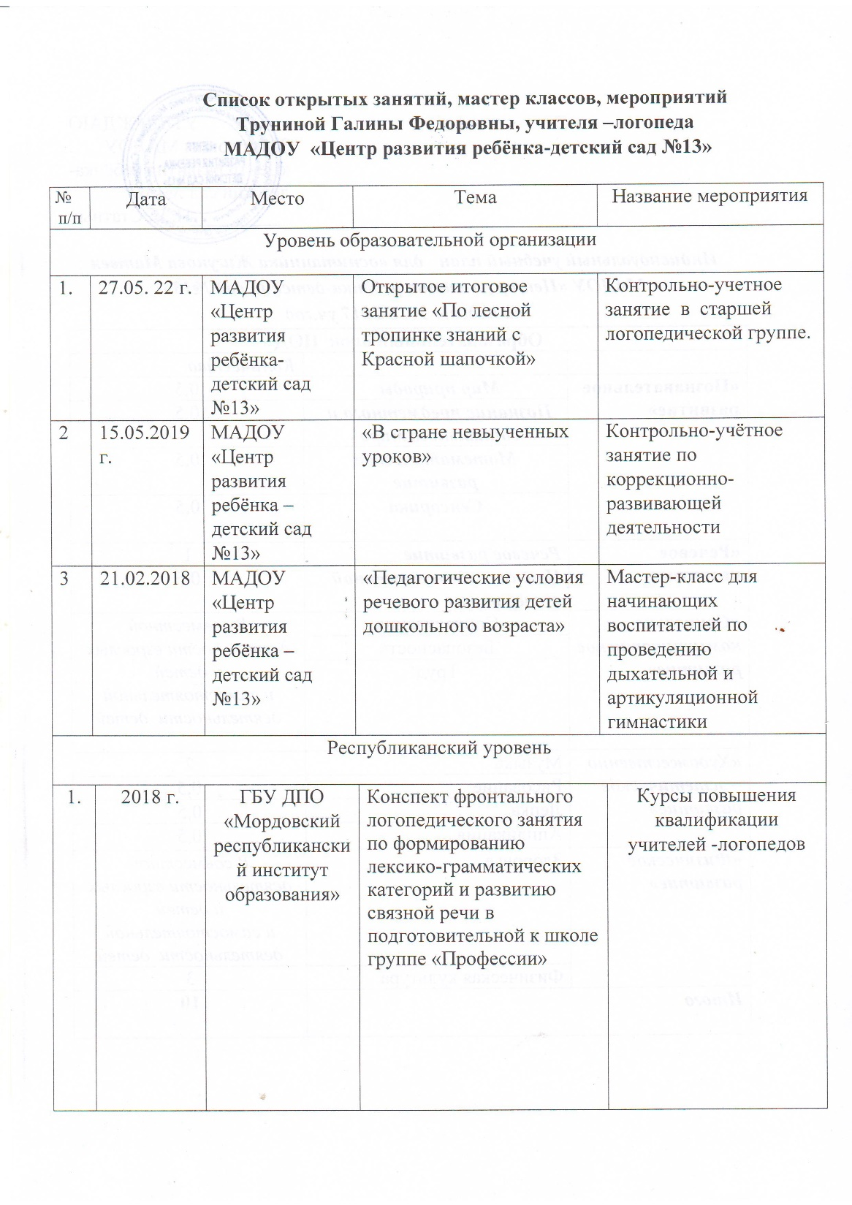
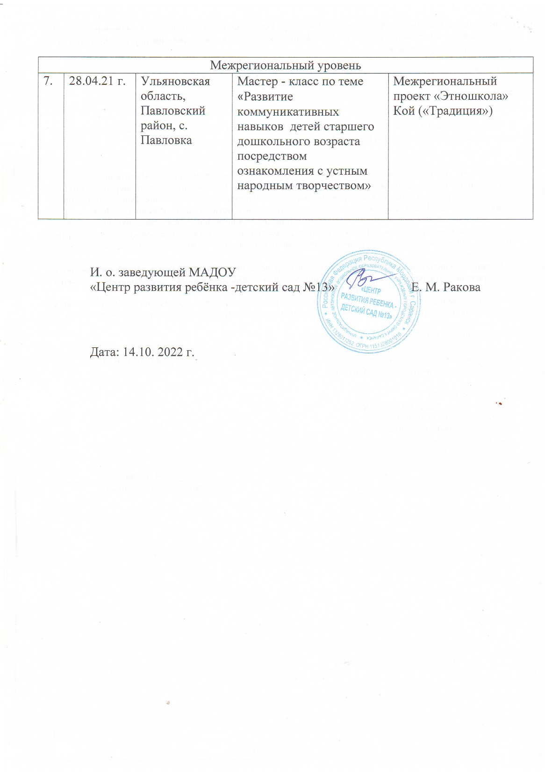

Slide 36
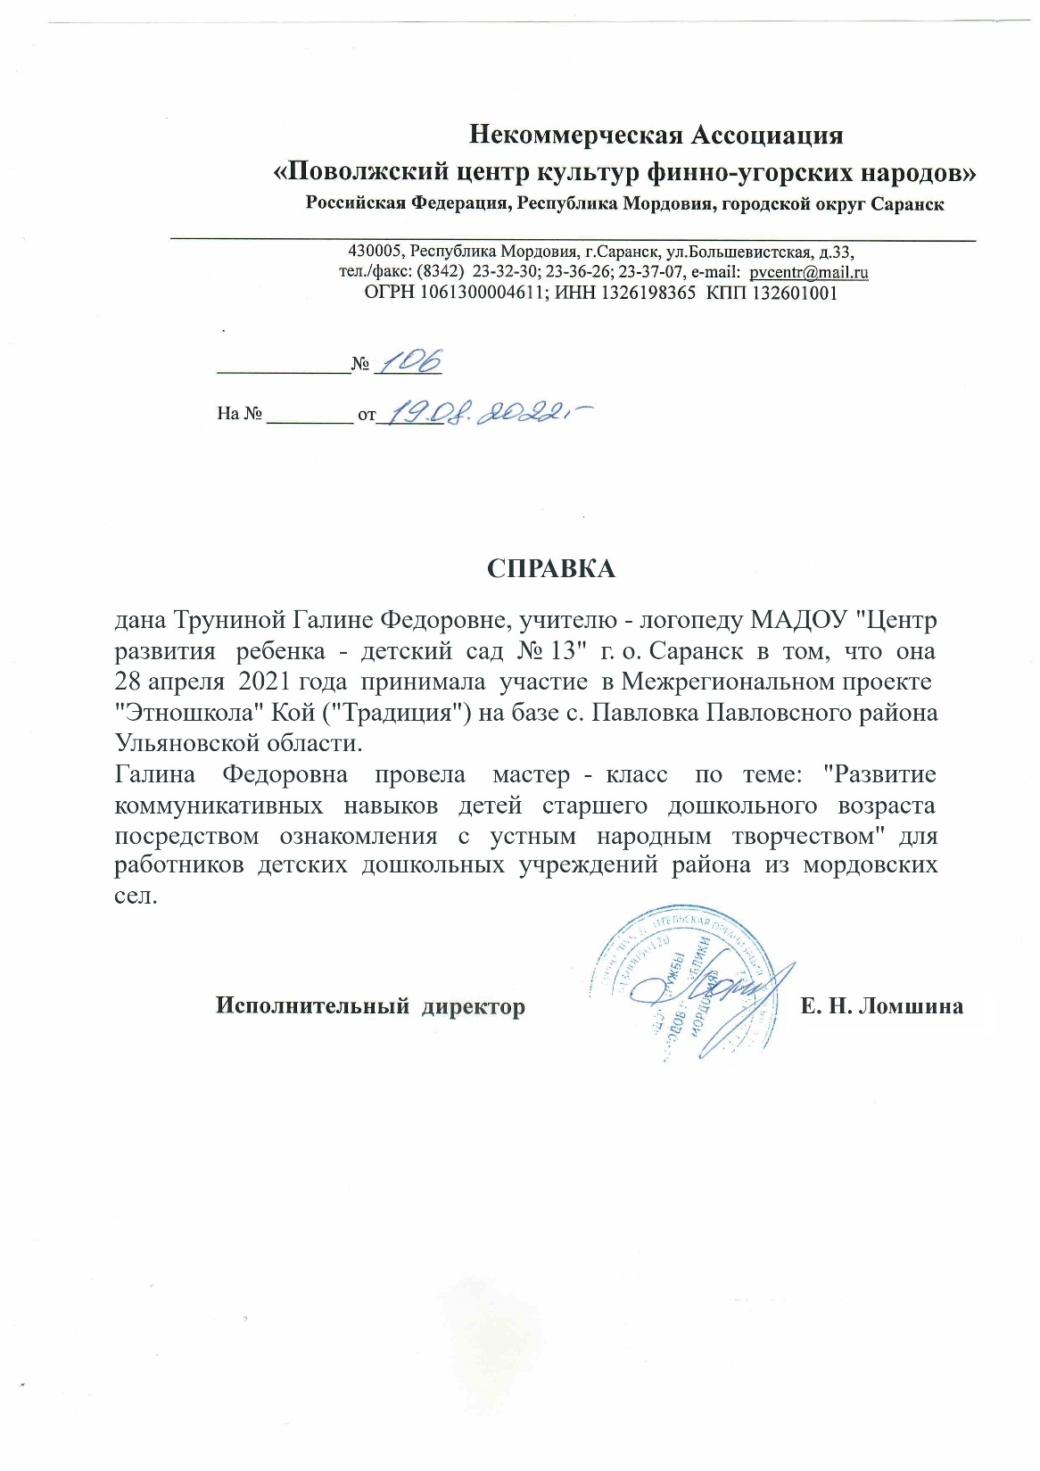
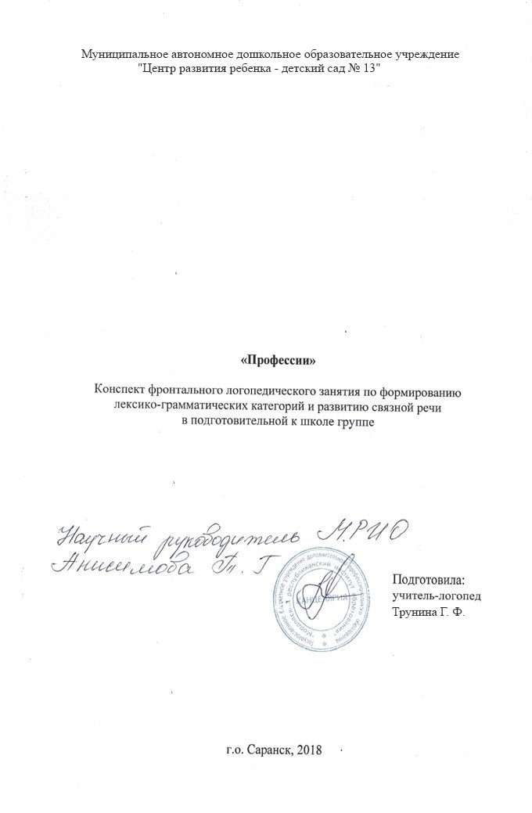

Slide 37
10. Экспертная деятельность

Slide 38
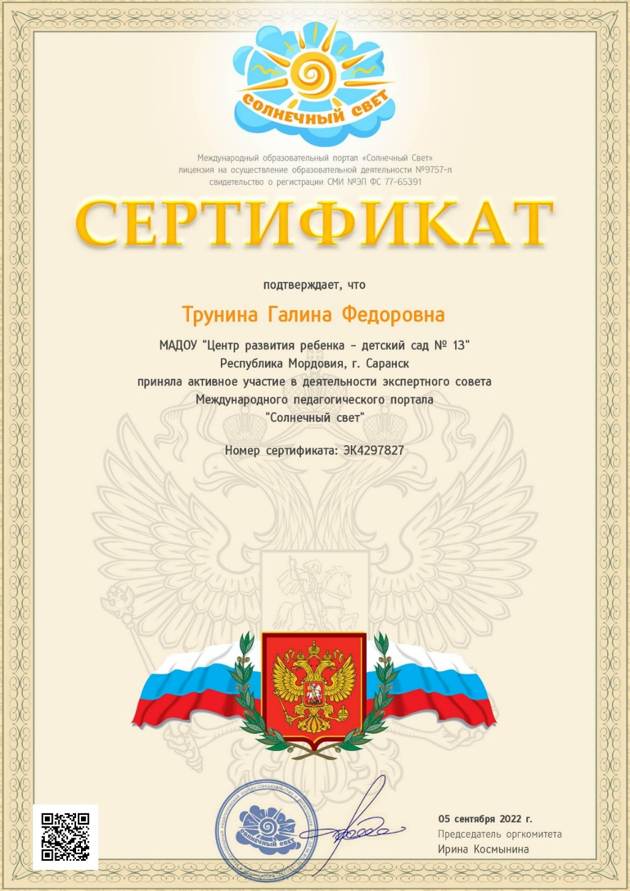

Slide 39
11.Наставничество

Slide 40
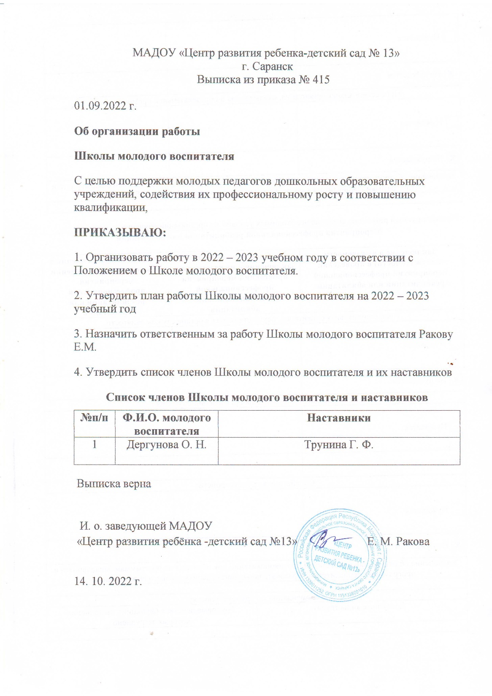
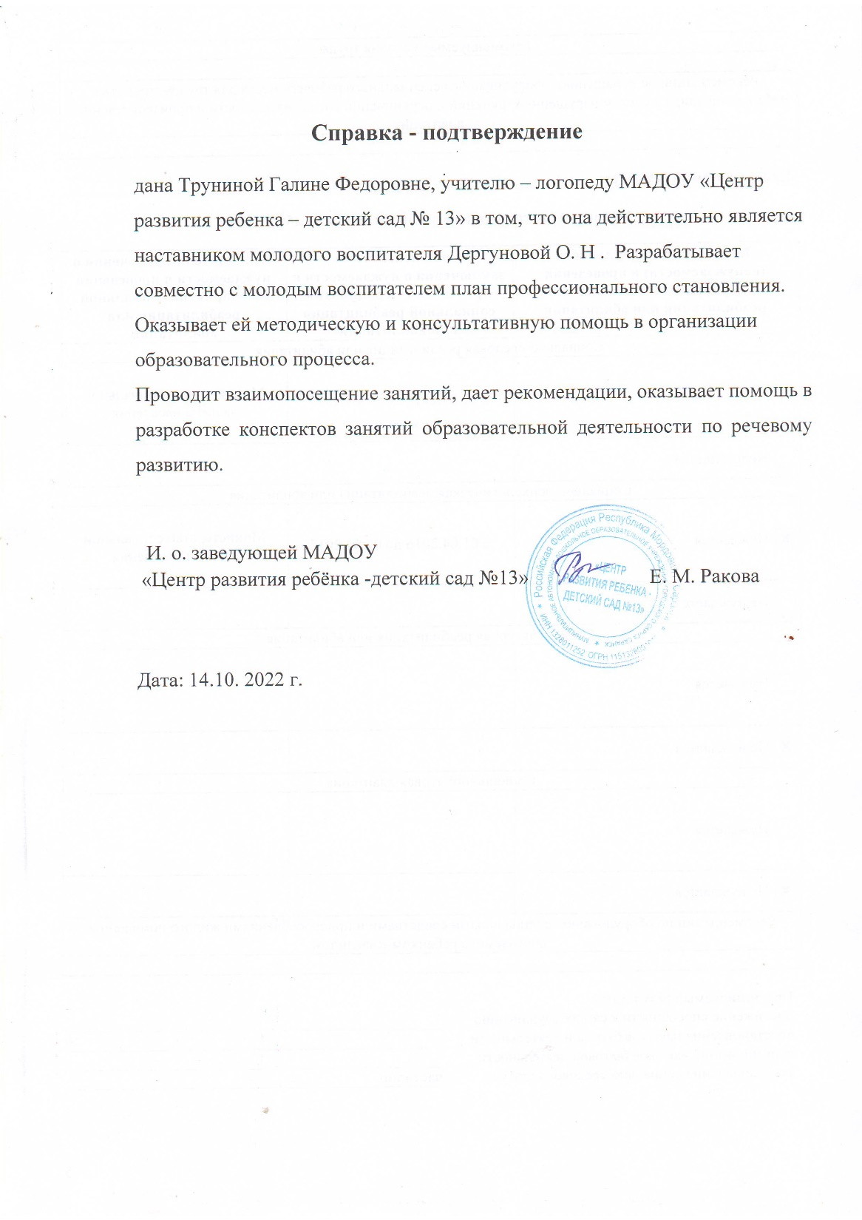

Slide 41
12. Общественно-педагогическая активность педагога: участие в работе педагогических сообществ, в комиссиях, жюри конкурсов

Slide 42
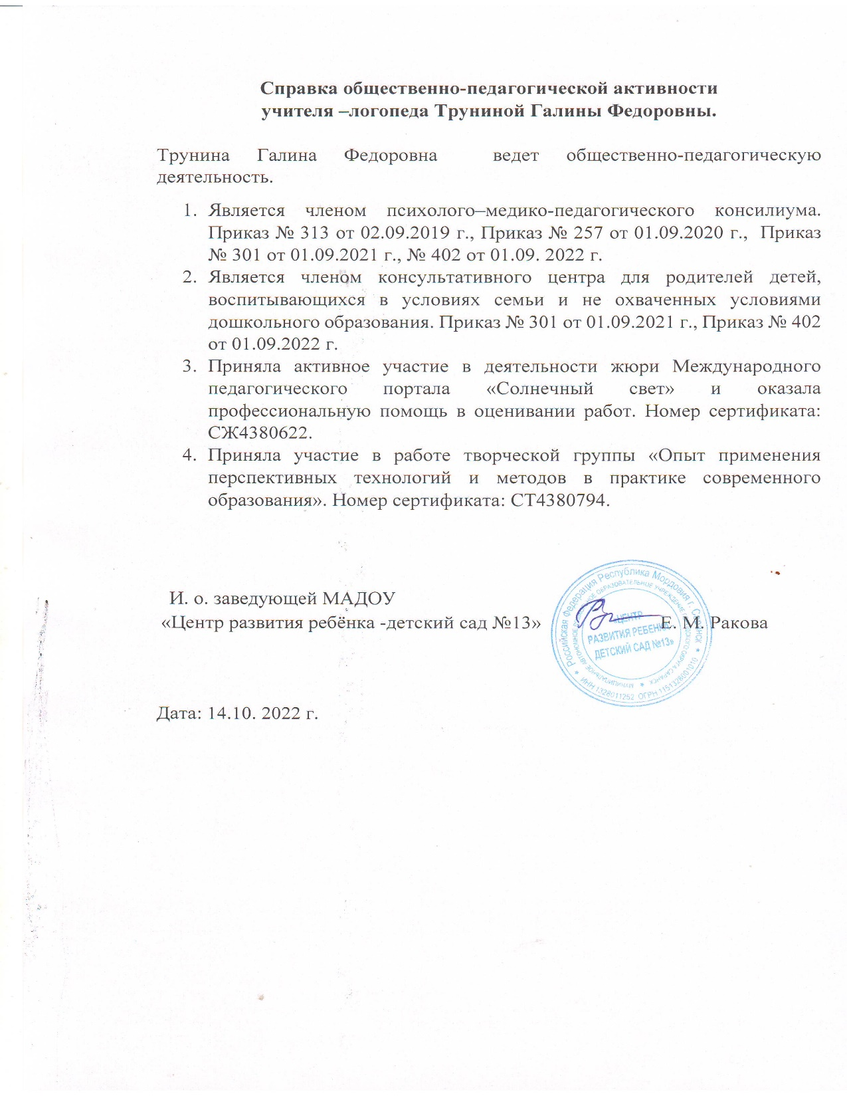

Slide 43
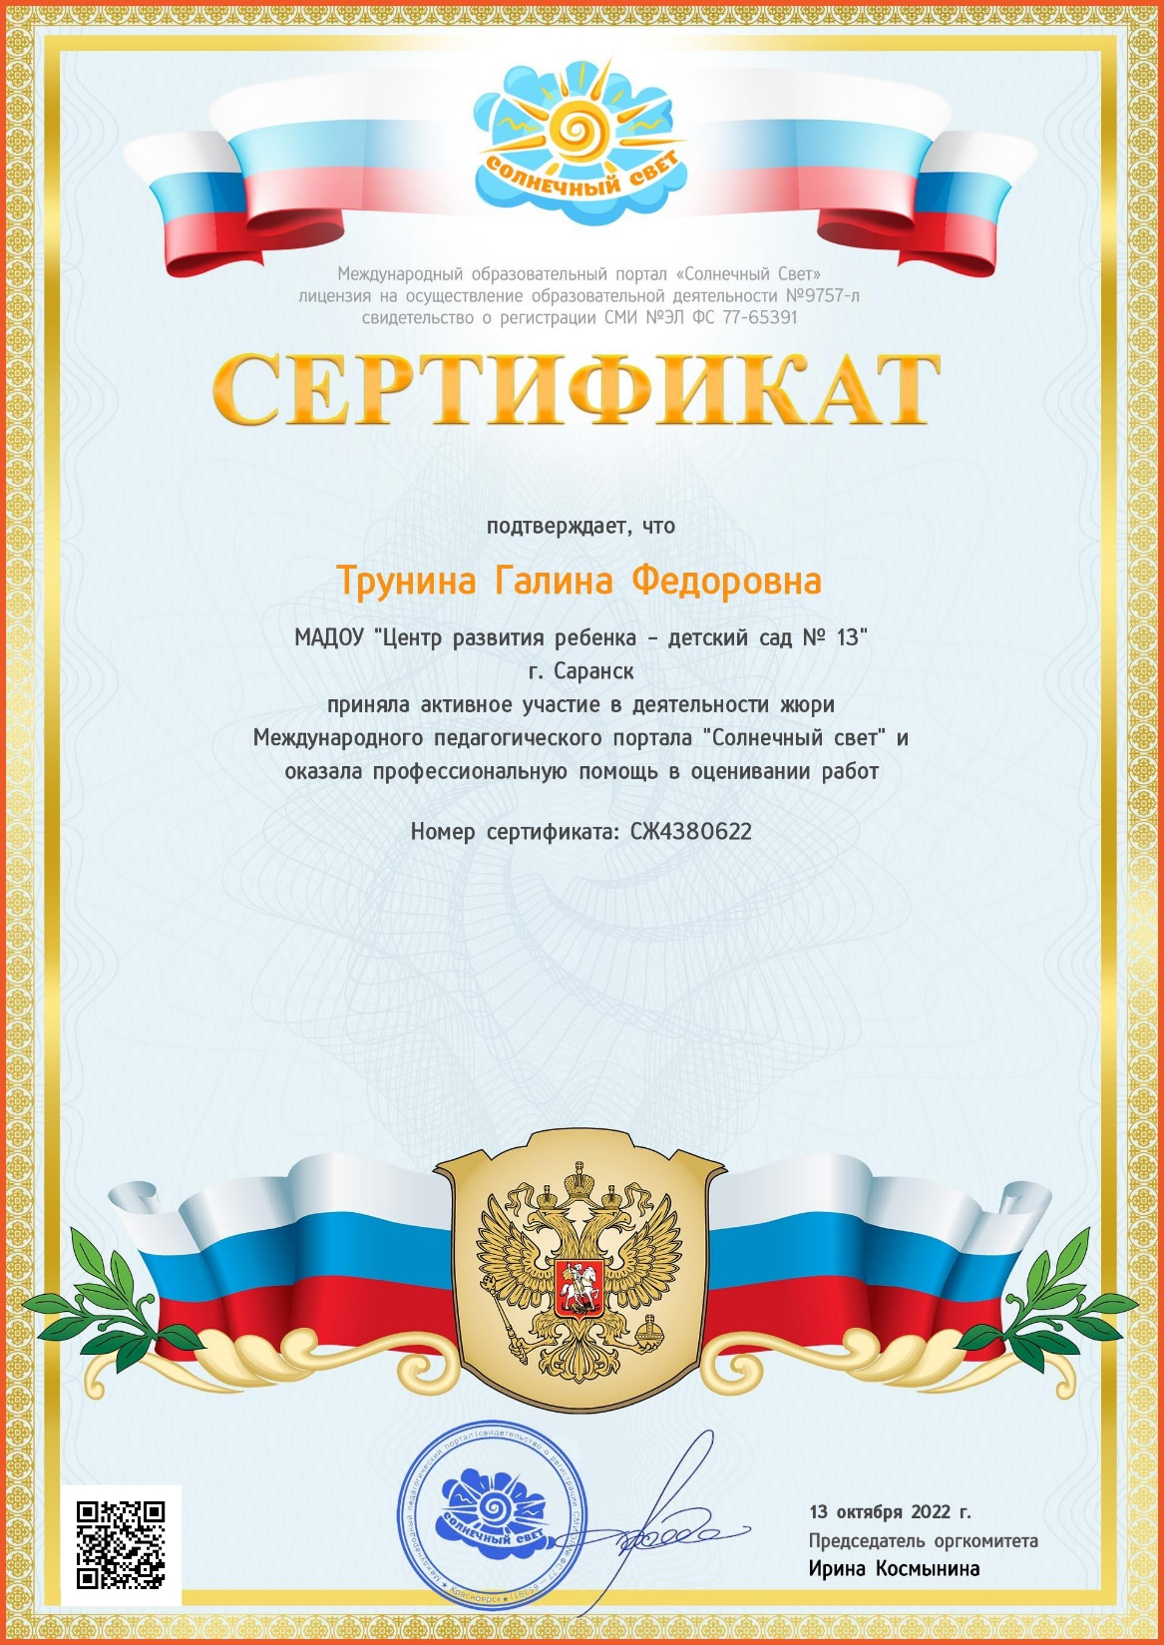
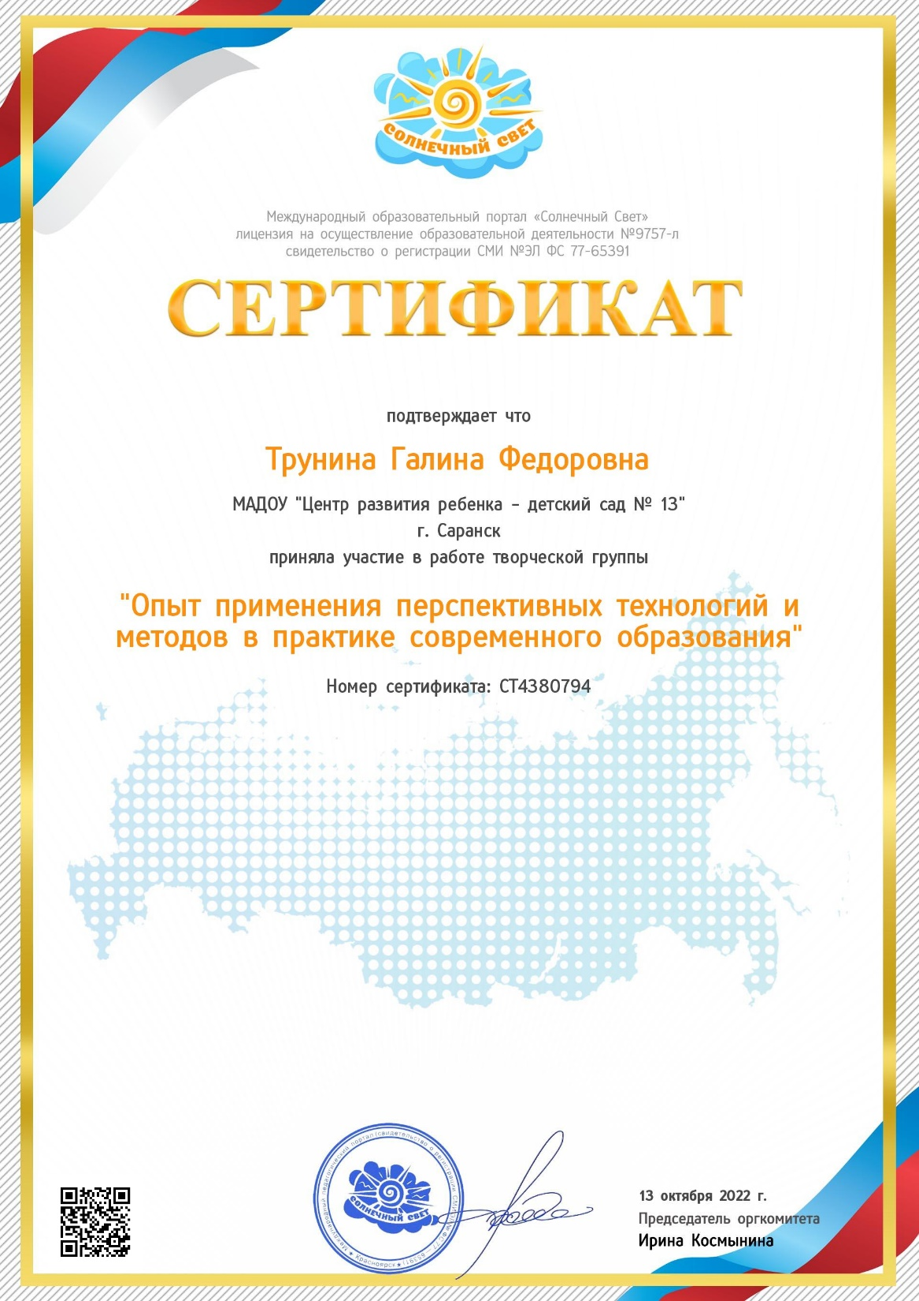

Slide 44
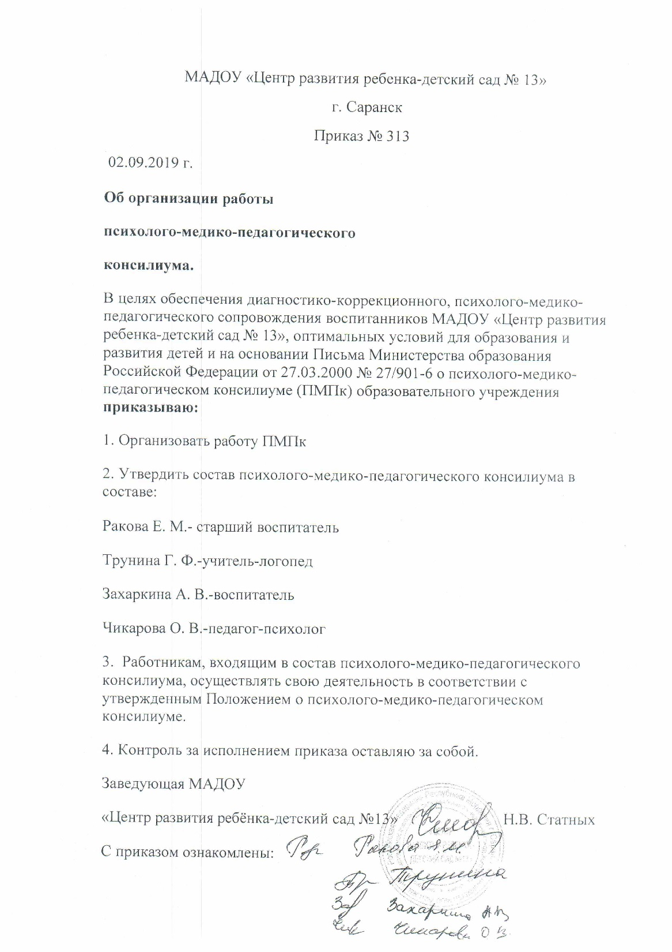
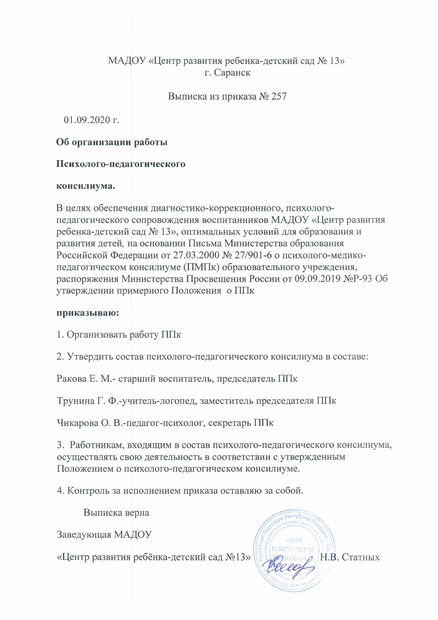

Slide 45
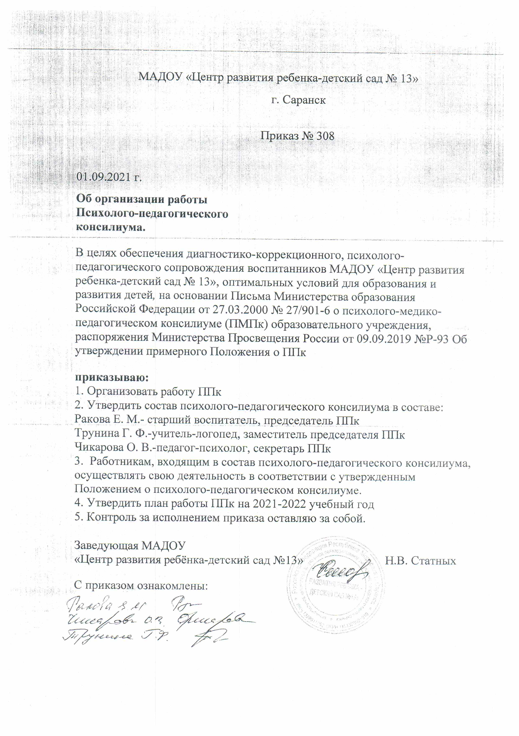
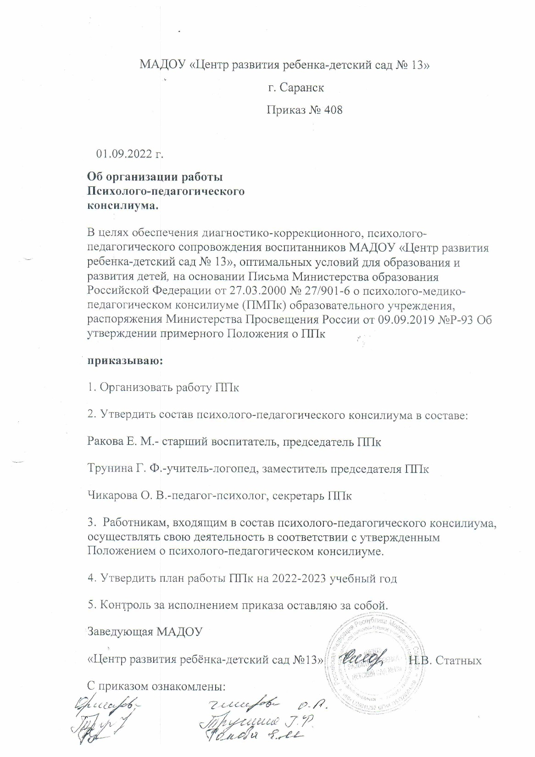

Slide 46
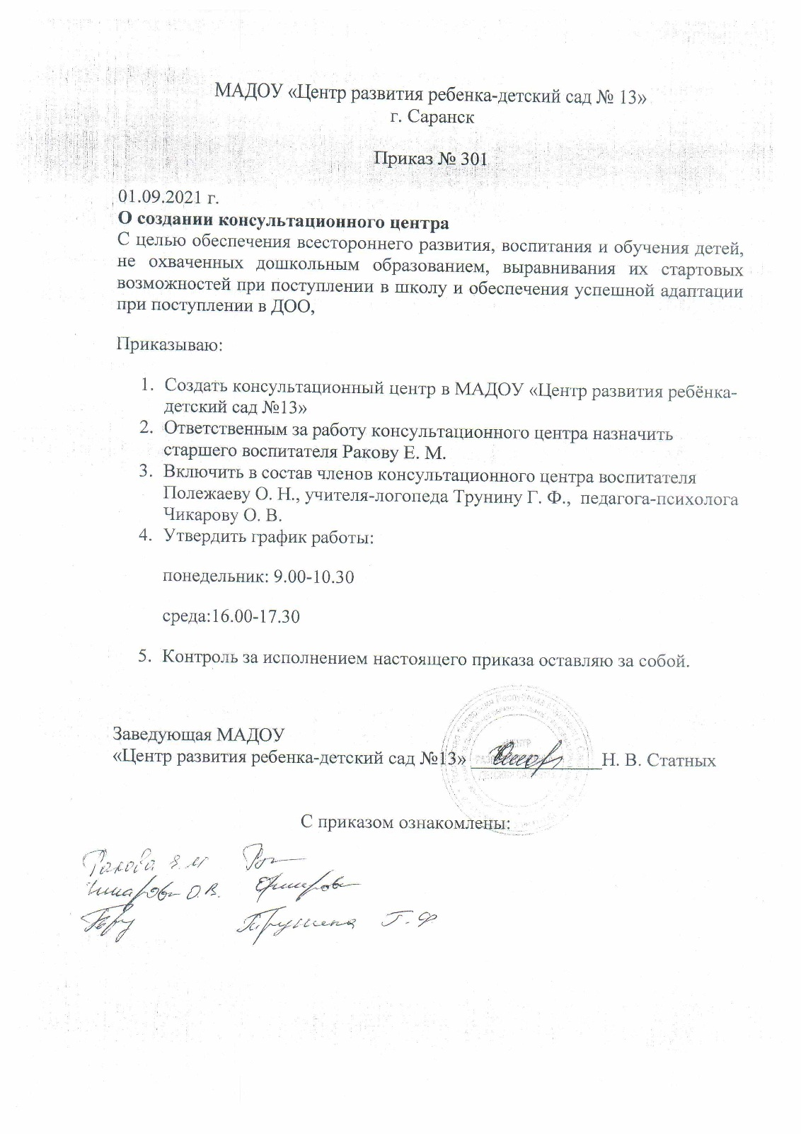
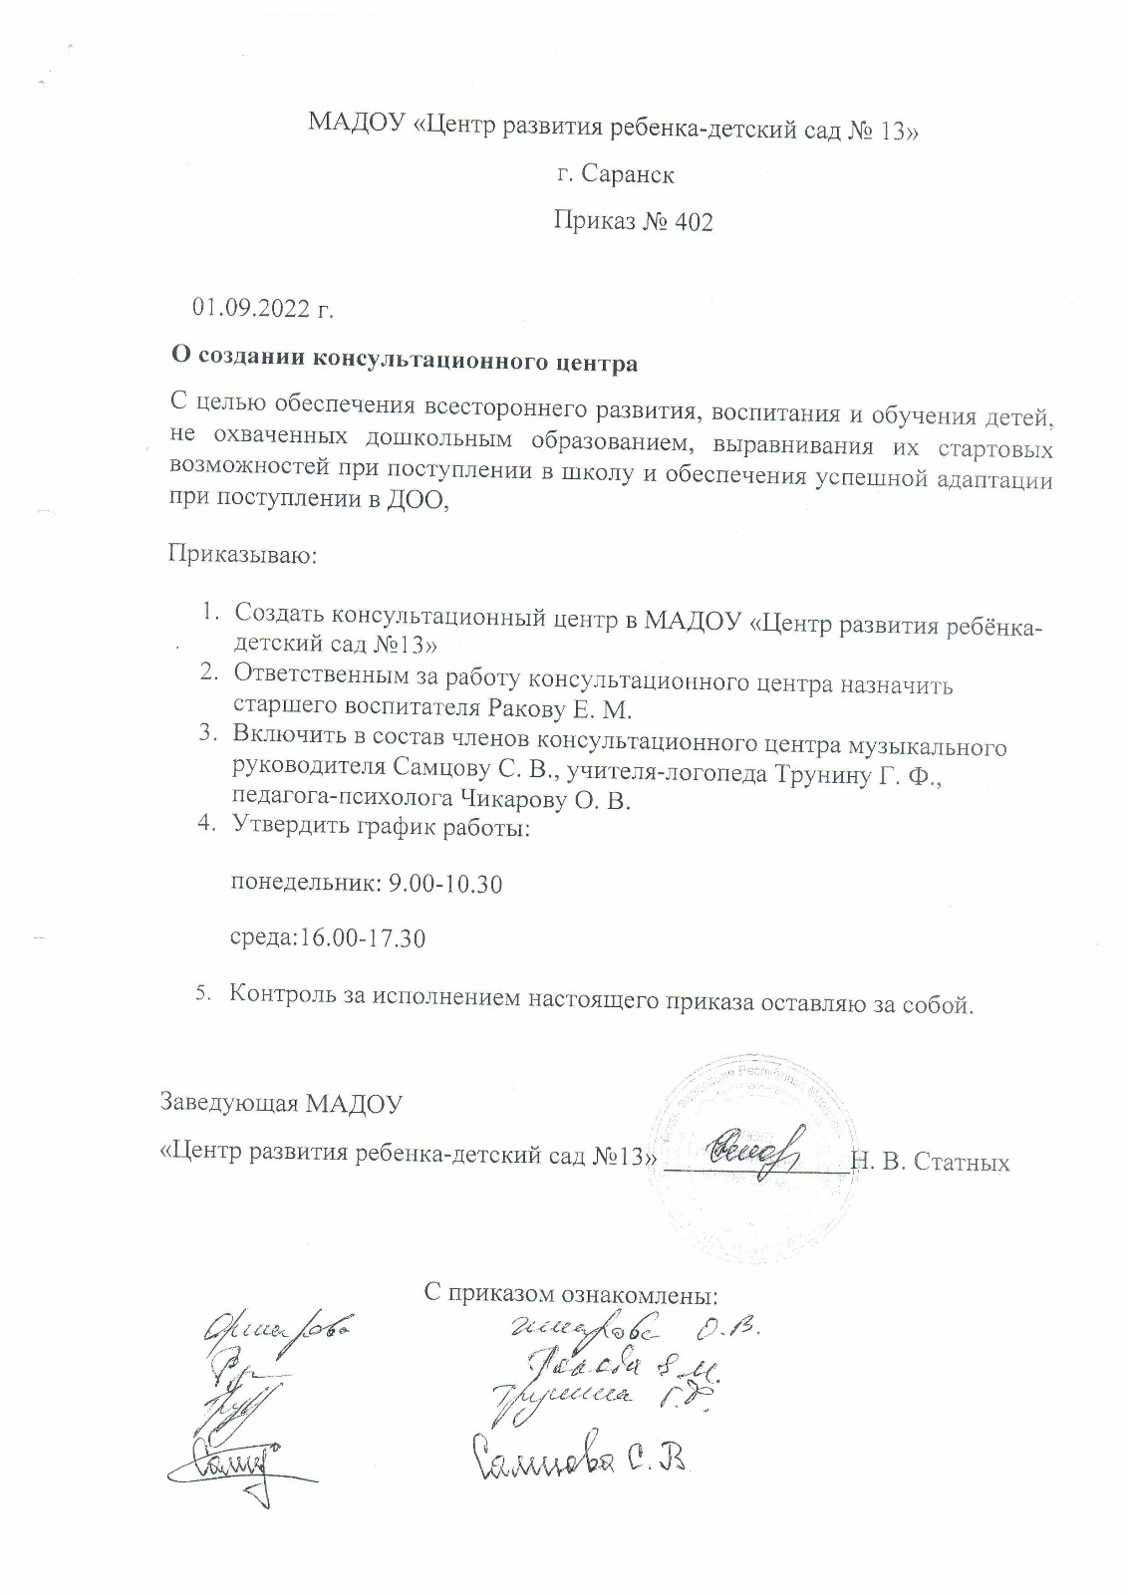

Slide 47
13. Участие педагога в профессиональных конкурсах

Slide 48
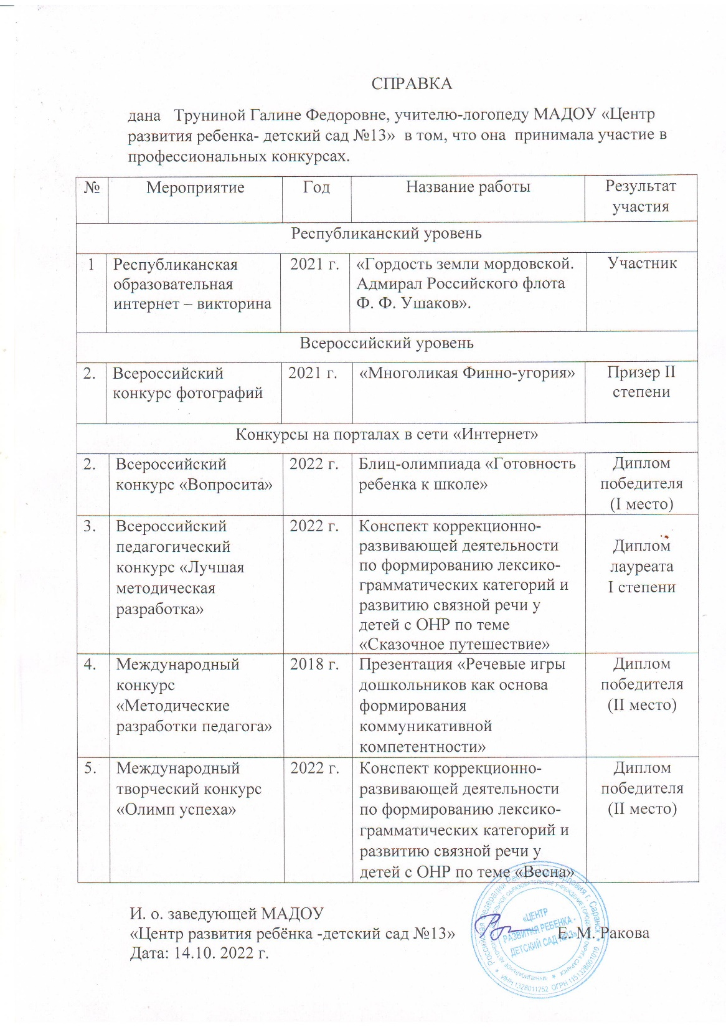

Slide 49
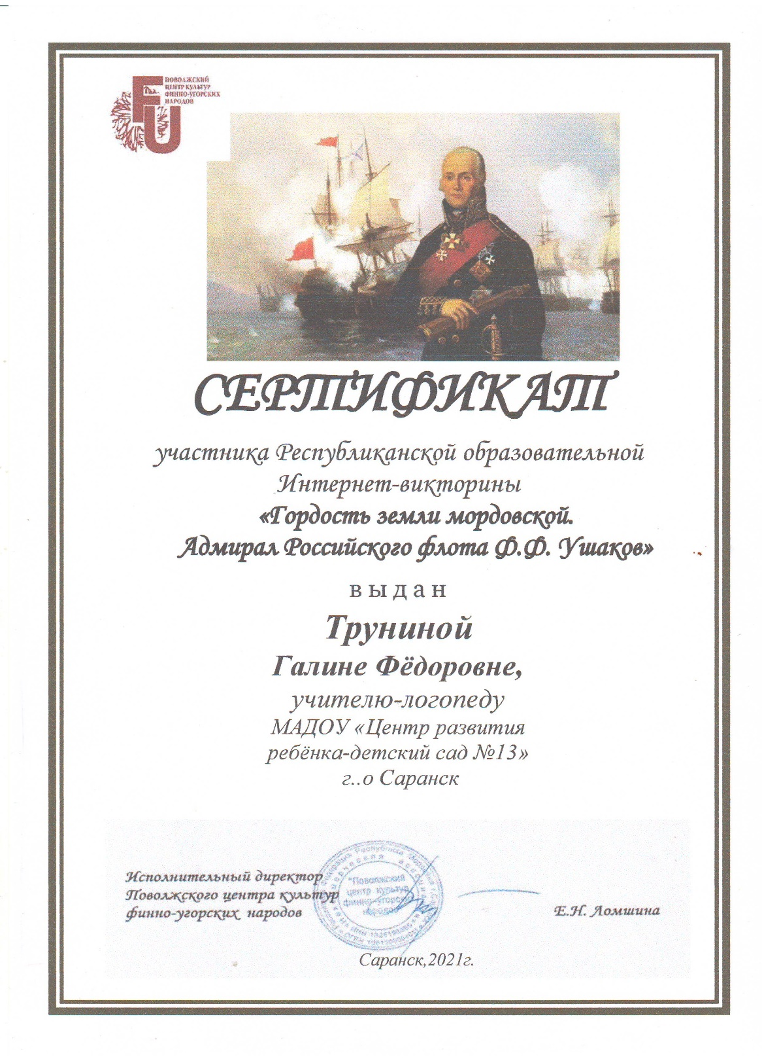

Slide 50
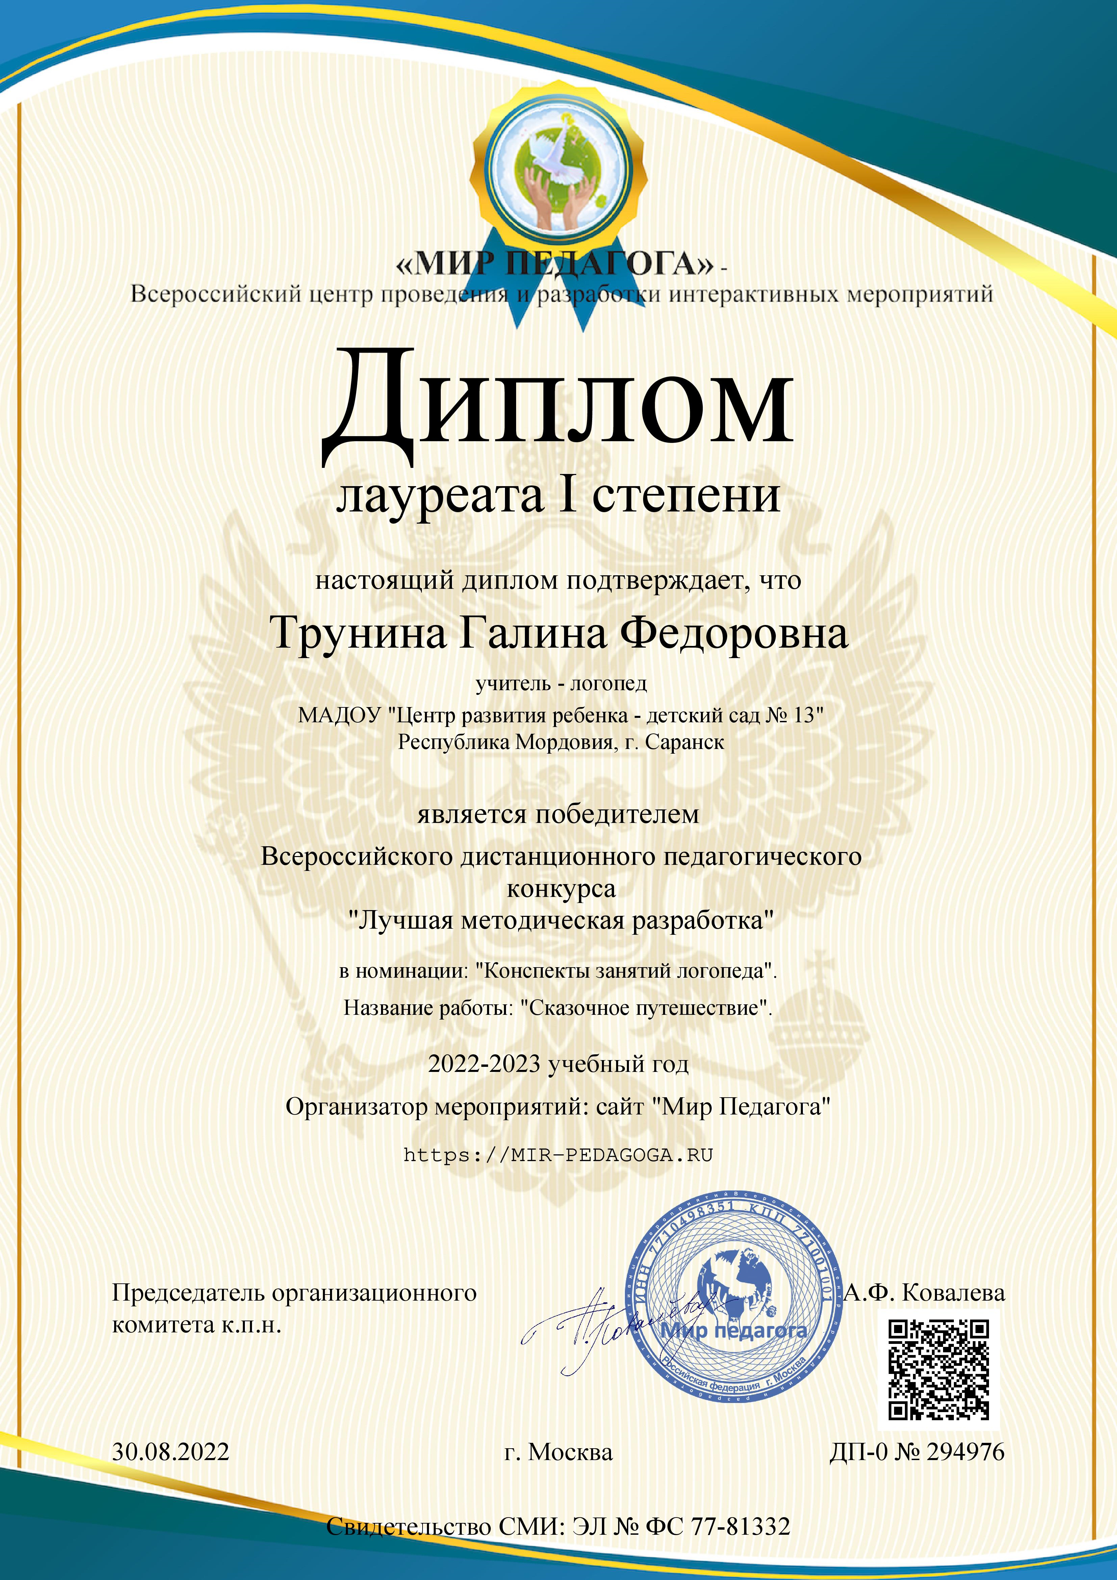
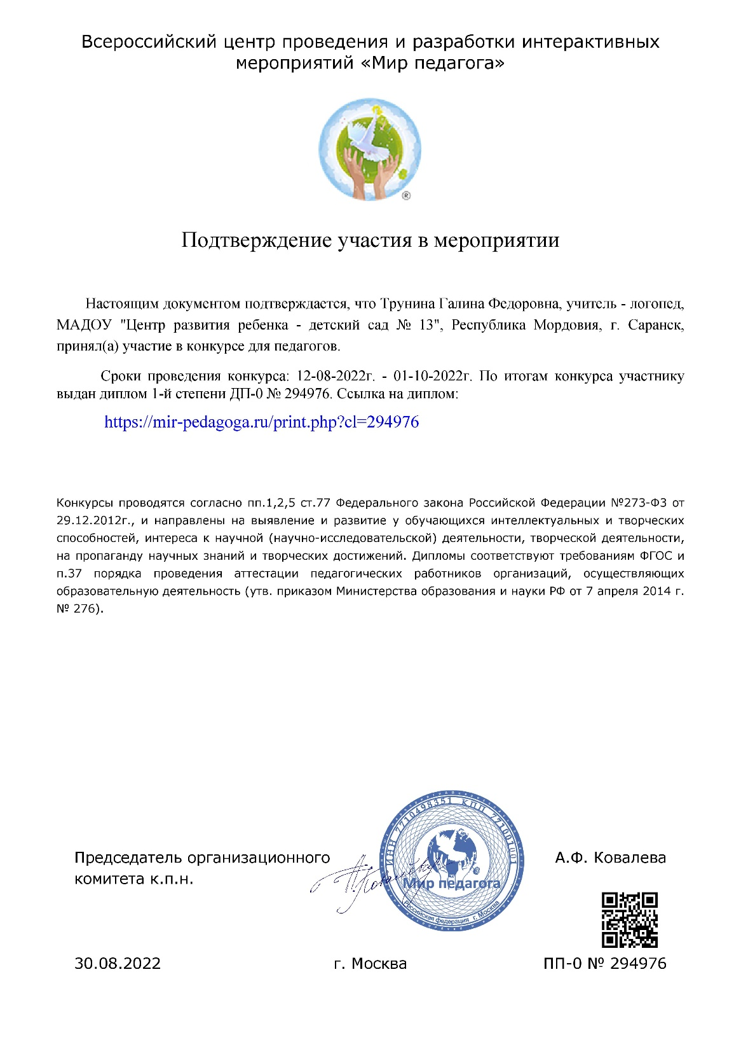

Slide 52
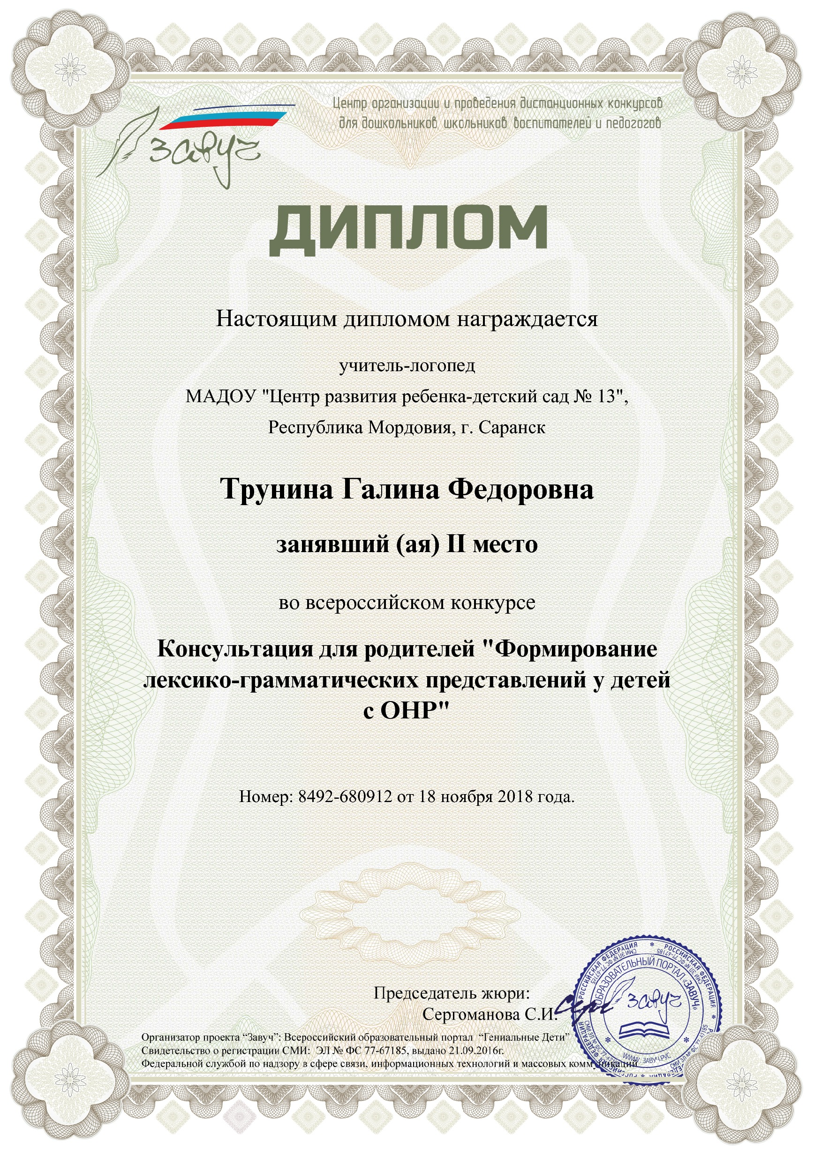

Slide 53
14. Награды и поощрения

